Slide 1


CAPÍTULO 1
한글
El Alfabeto Más Inteligente del Mundo
Los principios filosóficos del Hunminjeongeum
y el nacimiento de las vocales coreanas
Method Chingu™
Primero la cultura. Después el idioma.
Profesor · Jae Hee Kim · 김재희
ACADEMIA SEÚL

Slide 2
Nombre Jae Hee Kim
Pais: Chile
Edad: 35
Profession: Economista
Porque quiere aprender coreano
반갑습니다
Ban gap seum ni da
Nice to meet you
Mucho gusto

Slide 3

BIENVENIDA
Bienvenido a tu primer capítulo
Hola, querido estudiante. Mi nombre es Jae Hee Kim, y soy el fundador de Academia Seúl.
Antes de que comencemos, quiero pedirte algo: no abras este libro pensando que vas a aprender un alfabeto.
Lo que vas a hacer es entrar en una manera distinta de mirar el mundo — la manera en que los coreanos mirábamos la naturaleza hace casi seiscientos años, cuando nuestro Rey decidió darnos un sistema de escritura propio.
En este capítulo no memorizaremos las letras: las vamos a deducir, igual que ellos. Cuando termines, no solo vas a saber pronunciar las vocales coreanas — vas a entender de dónde vienen, por qué tienen esa forma, y por qué los lingüistas modernos las consideran un milagro de diseño.
Bienvenido al Method Chingu™. Empecemos.
ACADEMIA SEÚL · METHOD CHINGU™
02

Slide 4

§1.1 · CONTEXTO
Hangul en el mapa de alfabetos del mundo
Coreano NO es chino · es un ALFABETO como el nuestro
ABC
Кириллица
देवनागरी
Latin / Roman
Cirílico
Devanagari
Occidente · LATAM
Rusia · Ucrania
India · Nepal
ตัวอักษรไทย
αλφάβητο
한글
Tailandés
Griego
Hangul
Tailandia
Grecia
Corea · TÚ en 60 min
漢字
ひらがな
العَرَبِيَّة
Caracteres Han
Hiragana
Árabe
China · Japón
Japón
Mundo árabe
Fuente · Korea Foundation. Hangeul – Korea's Unique Alphabet, 2010, p. 12-13.
ACADEMIA SEÚL · MÉTODO CHINGU™
SES 04B · TALLER

Slide 5
§2.1 · CREDIBILIDAD
Lo que dicen los lingüistas del mundo
🇬🇧
"El mejor de todos los sistemas de escritura concebibles para el Coreano. Hangul debe rankearse incondicionalmente como uno de los grandes logros intelectuales de la humanidad."
🇩🇪
"El mejor sistema de escritura del mundo, diseñado sobre principios filosóficos tradicionales y teorías científicas."
Geoffrey Sampson
Werner Sasse
Lingüista, Universidad de Sussex
Ex-profesor, Universidad de Hamburgo
🇯🇵
"Hangul es el sistema de escritura fonético más avanzado del mundo · un escalón por encima del alfabeto romano."
🇺🇸
"Este es el alfabeto más simple y el mejor conjunto de caracteres del mundo."
Umeda Hiroyuki
Pearl Buck
Presidente, Universidad Reitaku
Premio Nobel · autora de The Good Earth
한글 · Patrimonio intelectual de la humanidad
Fuente · Korea Foundation. Hangeul – Korea's Unique Alphabet, 2010, p. 21.
ACADEMIA SEÚL · MÉTODO CHINGU™
SES 05B · TALLER

Slide 6

§1.1 · 1443
La promesa de un Rey
De cómo Sejong el Grande se sentó frente a sus eruditos y cambió la historia.
"
Hasta hoy no tenemos escritura propia, por eso usamos los caracteres chinos. Pero nuestra lengua es distinta de la china, y los caracteres chinos no la pueden representar. Movido por compasión, he creado veintiocho letras nuevas. Quiero que cualquier persona pueda aprenderlas con facilidad y usarlas cómodamente todos los días.
王
세종대왕
1397 — 1450
— SEJONG EL GRANDE · 세종대왕 · 1443
ACADEMIA SEÚL · METHOD CHINGU™
03

Slide 7


Slide 8


Slide 9


Slide 10


Slide 11


Slide 12


Slide 13

INTRODUCCIÓN
Hangeul, el alfabeto único de Corea
La escritura es una de las grandes invenciones de la humanidad: permite acumular conocimiento y preservar la experiencia humana. Casi todas las lenguas del mundo se escriben con alfabetos, silabarios o sistemas logográficos — y el Hangeul, la escritura propia de Corea, es uno de ellos.
Corea usó por siglos los caracteres chinos, hasta que el rey Sejong el Grande creó un alfabeto pensado exclusivamente para el idioma coreano. Promulgado en 1446, hoy es reconocido como uno de los mejores sistemas de escritura jamás concebidos.
“Como el habla de este país es distinta de la de China, los caracteres chinos no se corresponden con ella. Por eso, aunque la gente desee comunicarse, muchos no logran expresar lo que sienten. Apenado por ello, he creado 28 letras nuevas, para que todos puedan aprenderlas con facilidad y usarlas cómodamente cada día.”
— Del Hunminjeongeum (“Sonidos correctos para la instrucción del pueblo”), 1446.
Fuente: Hangeul — El alfabeto único de Corea, Fundación Corea (KF / 한국국제교류재단), 2010.
ACADEMIA SEÚL · MÉTODO CHINGU™
INTRO · FUENTE: KF 2010
Notes:
Hangeul – El alfabeto único de Corea, de la Fundación Corea (KF) (한국국제교류재단). 2010.
Introducción
La escritura es una invención crucial de la civilización, un logro que permite acumular y transmitir conocimiento, y preservar la experiencia humana de una manera incuestionablemente duradera. Sin embargo, según los registros existentes, la mayoría de las lenguas del mundo son actualmente escritas utilizando una de las tres grandes invenciones de la escritura: los alfabetos, los silabarios o los sistemas logográficos. Entre ellos, Hangeul, el sistema de escritura indígena de Corea, es uno de ellos. Promulgado en 1446, Hangeul es una invención ingeniosa que utiliza elementos orientados hacia la ciencia para facilitar el aprendizaje y el uso.
Corea fue tradicionalmente una de las civilizaciones orientales que utilizaban caracteres chinos para escribir, pero el rey Sejong el Grande inventó el alfabeto específicamente para el idioma coreano. Aunque ahora está universalmente reconocido como uno de los mejores sistemas de escritura jamás concebidos por los estudiosos del mundo, a lo largo de la historia Hangeul enfrentó desprecio, tratado durante siglos como “escritura de mujeres” y otros nombres despectivos. A pesar de ello, Hangeul resistió.
Ya sea o no, en última instancia, el mejor de todos los sistemas de escritura concebibles para Corea, Hangeul debe ser indiscutiblemente clasificado entre los mayores logros del humanismo. Este libro examina el sistema de escritura hangeul y su impacto en la sociedad coreana. Comenzaremos observando los antecedentes históricos y la génesis del sistema de escritura, examinando la estructura del alfabeto y explorando las teorías lingüísticas y filosóficas que lo sustentan. A continuación, abordaremos el impacto que Hangeul tuvo en la escritura y la alfabetización, así como el papel clave que desempeñó en la creación del propio sistema de escritura. Después, examinaremos las contribuciones posteriores del alfabeto en los siglos siguientes y estudiaremos su impacto en la sociedad coreana. Por último, observaremos cómo Hangeul ha ayudado a promover el uso de la tecnología de la información en Corea y veremos las numerosas formas en que el sistema de escritura de Hangeul ha ayudado a la sociedad coreana y, en última instancia, ha diferenciado la vida coreana.
“Porque el habla de este país es diferente de la del chino, los caracteres chinos no se corresponden con ella. Por lo tanto, incluso si la gente desea comunicarse, muchos de ellos no pueden expresar lo que sienten. Entristecido por esto, he creado 28 letras nuevas, con la intención de que todos puedan aprenderlas fácilmente y utilizarlas cómodamente en su vida diaria.”
— Del Hunminjeongeum (“Sonidos Correctos para la Instrucción del Pueblo”), 1446.

Slide 14
§1.2 · 1446
El libro Hunminjeongeum
Tres años de estudio, un solo libro, todo un alfabeto explicado.
"
훈민정음
Nuestro Rey no copió de nadie. Él descubrió, en los sonidos del habla, los principios mismos de la naturaleza, y a partir de esos principios diseñó las letras. Es tan simple que basta un día para aprenderlo.
Hunminjeongeum
"Los sonidos correctos
para enseñar al pueblo"
— JEONG IN-JI · prefacio del Hunminjeongeum, 1446
Hoy la UNESCO reconoce el Hangul como uno de los sistemas de escritura más eficientes jamás diseñados. Desde 1989 entrega cada año el Premio Internacional de Alfabetización Rey Sejong.
ACADEMIA SEÚL · METHOD CHINGU™
04

Slide 15

§1.3
El principio de la naturaleza
Por qué para entender la escritura primero hay que entender el mundo.
El principio fundamental
«El principio de las letras es el mismo principio del habla. El habla es sonido humano. El humano forma parte de la naturaleza. Por lo tanto, para entender el principio de las letras basta con entender el principio de la naturaleza».
Si los tres círculos son uno dentro del otro, sus principios también lo son.
ACADEMIA SEÚL · METHOD CHINGU™
05

Slide 16


§1.4 · EL PRIMER PRINCIPIO
Día y Noche · 낮과 밤
La regla de los opuestos en pareja — la chispa pedagógica del Hangul.
낮
밤
↔
DÍA
NOCHE
Brillante · Alto · Cálido
La lengua se retrae hacia adentro
Oscura · Baja · Fresca
La lengua se queda en posición central
ACADEMIA SEÚL · METHOD CHINGU™
06

Slide 17
§1.4
Día y noche en la naturaleza
Cada fenómeno del día tiene su pareja exacta en la noche.
Claridad
Calor
Aire que sube
Oscuridad
Frescor
Aire que baja
Vapor que se eleva
Flor abierta
Globo que se expande
Rocío que cae
Flor cerrada
Globo que se contrae
ACADEMIA SEÚL · METHOD CHINGU™
07

Slide 18
§1.4
Día y noche en el cuerpo humano
El cuerpo humano es una pequeña naturaleza — repite las leyes del cosmos.
Pararse
Exhalar
Abrir los ojos
Extender la mano
↕
↕
↕
↕
Acostarse
Inhalar
Cerrarlos
Recoger el puño
Si el cuerpo humano funciona en parejas (día/noche), y el habla nace del cuerpo humano, entonces los sonidos del habla también funcionan en parejas. Esa es la chispa.
ACADEMIA SEÚL · METHOD CHINGU™
08

Slide 19
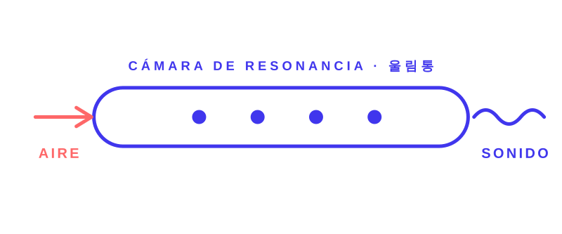
§1.5
¿Qué es un sonido?
De la flauta al habla humana — el aire vibra dentro de una cámara hueca.
울림 소리 (ullim sori) — "sonido de resonancia". El aire entra por la garganta (목구멍), recorre la boca, y sale por los labios (입술). Esa vibración sostenida es la base de todas las vocales.
ACADEMIA SEÚL · METHOD CHINGU™
09

Slide 20


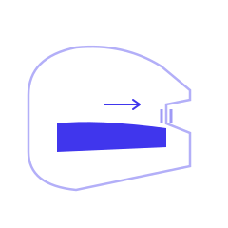
§1.6
Las tres posiciones de la lengua
Cierra la boca, ábrela apenas, y empieza a observar.
기본 안쪽 소리
기본 소리
기본 바깥쪽 소리
Interior · Profundo
Básico · Neutro
Exterior · Claro
Lengua retraída
hacia la garganta
Lengua en posición
central
Lengua extendida
hacia los dientes
ACADEMIA SEÚL · METHOD CHINGU™
10

Slide 21
§1.7
Cielo · Tierra · Humano · 천지인
La cosmología del Asia oriental aplicada a tres letras.
하늘
땅
사람
CIELO
TIERRA
HUMANO
하늘 소리 — sonido del cielo
땅 소리 — sonido de la tierra
사람 소리 — sonido del humano
Profundo, oscuro, primero
Neutro, ni profundo ni claro
Claro, brillante, último
ACADEMIA SEÚL · METHOD CHINGU™
11

Slide 22
§4.0 · FILOSOFÍA
Las 3 vocales originales · 天 地 人
Heaven · 天
Earth · 地
Humanity · 人
•
ㅡ
ㅣ
(forma original)
/ eu /
/ i /
Cielo (luz, sol)
Tierra plana
Ser humano de pie
El punto · representa
el SOL en el cielo
Línea horizontal ·
representa la TIERRA
Línea vertical ·
representa a la PERSONA
Combina • + ㅡ + ㅣ de todas las formas posibles y obtienes 21 vocales del coreano moderno
Fuente · Korea Foundation. Hangeul – Korea's Unique Alphabet, 2010, p. 17.
ACADEMIA SEÚL · MÉTODO CHINGU™
SES 07B · TALLER

Slide 23
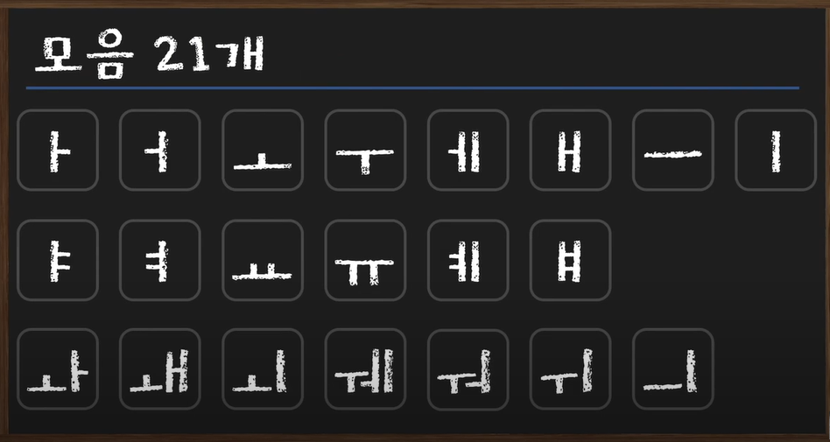
21 모음(Vocales)

Slide 24
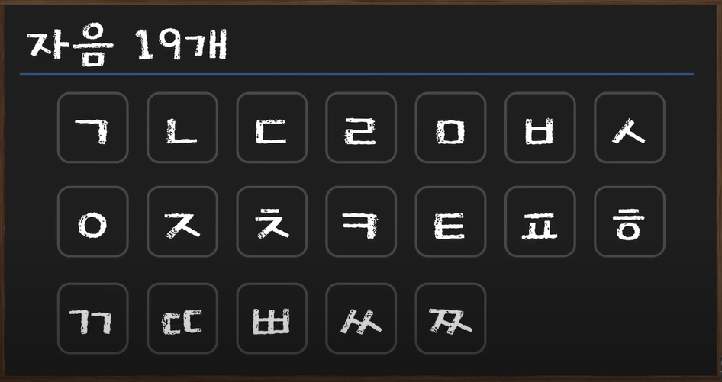
19 자음(Consonantes)

Slide 25
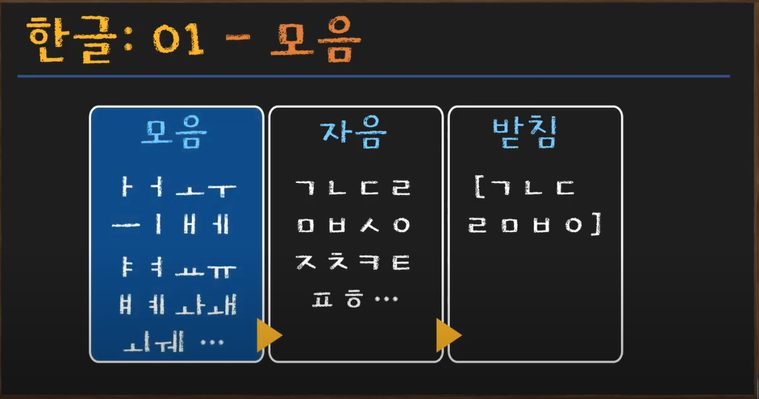
Hangul Parte 1
21 모음(Vocales)

Slide 26
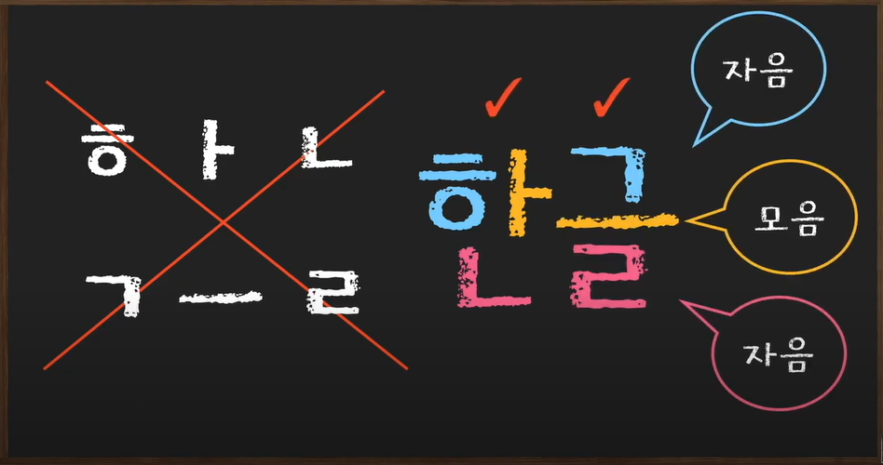
Formación de Sílaba

Slide 27
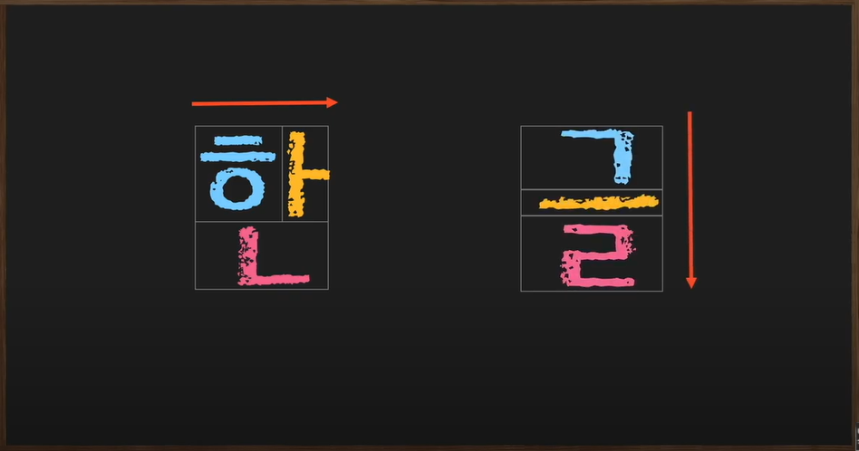
Formación de Sílaba

Slide 28
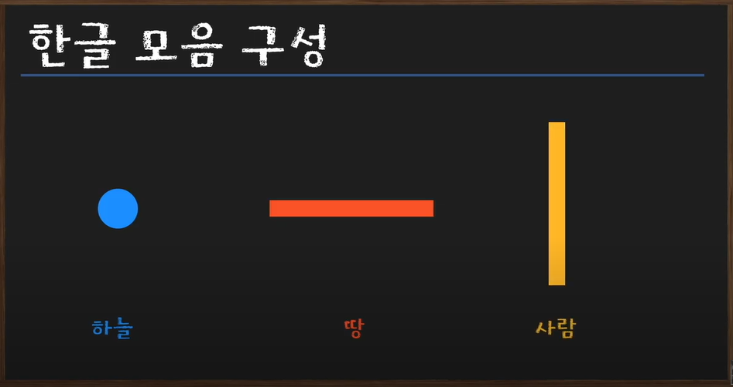
Composición de vocales

Slide 29
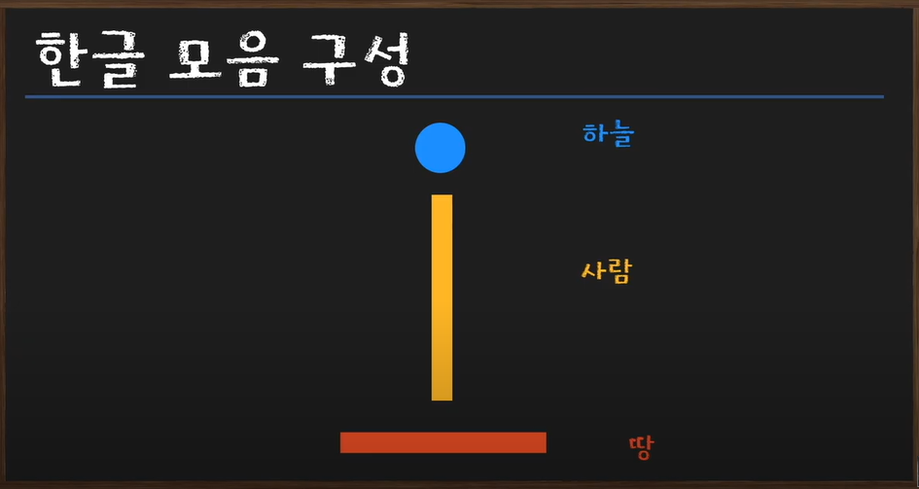
Composición de vocales

Slide 30
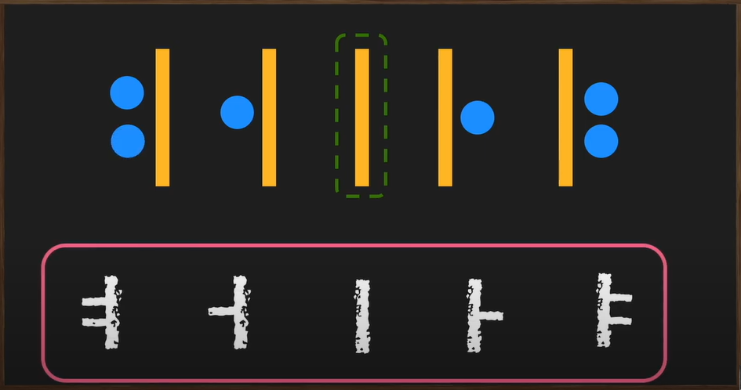
Composició de vocales

Slide 31
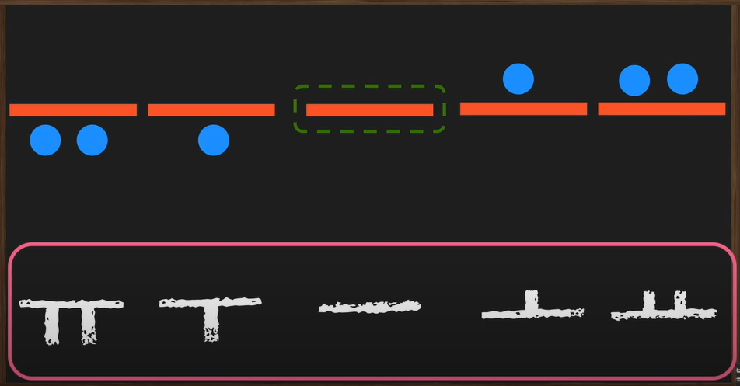
Composición de Vocales

Slide 32
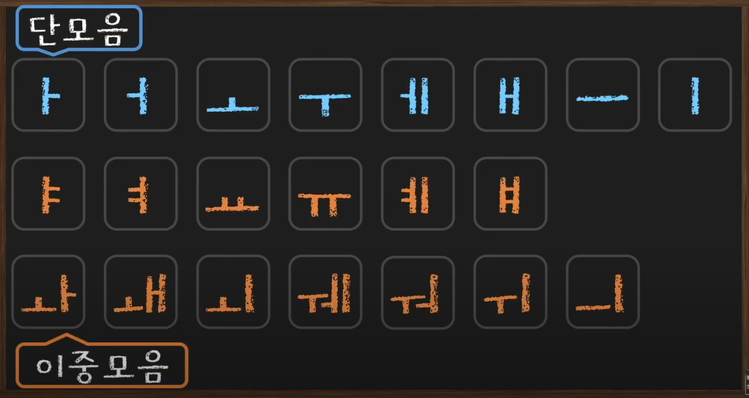
Tipo de Vocales

Slide 33
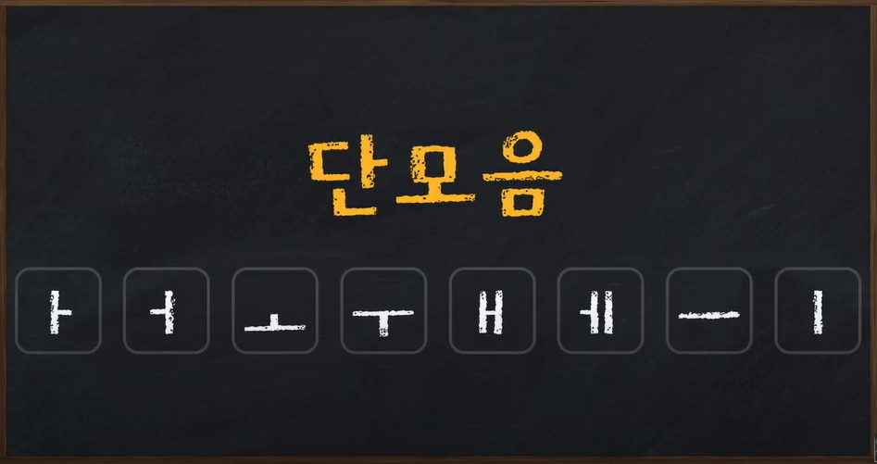
Vocales Simples

Slide 34
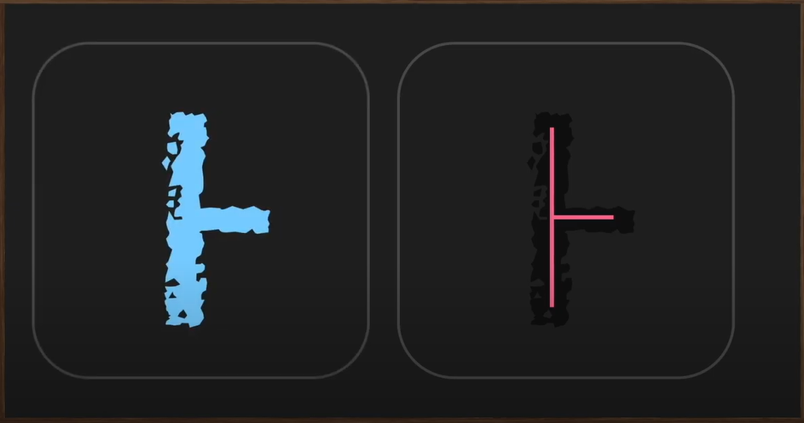
Vocales Simples
A
A
1
2
Notes:
위에서 아래로, 향 후 왼쪽에서 오른쪽으로 씁
‘ㅏ’ 입은 가장 크고 둥글게 벌린 다음에, 혀는 가장 크고 둥글게 낮은 곳에 두고 발음 합니다. 따라해보세요 아~~~~

Slide 35
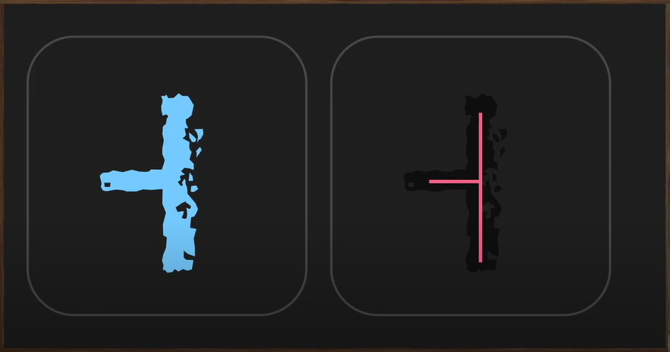
Vocales Simples
EO
2
1
Notes:
ㅓ 왼쪽에서 오른쪽, 위에서 아래로 씁니다.
‘ㅓ’ 발음, ‘ㅏ’보다 입을 살짝 다물고 입은 내밀지 않고 발음 합니다. 따라해보세요 어~~~

Slide 36
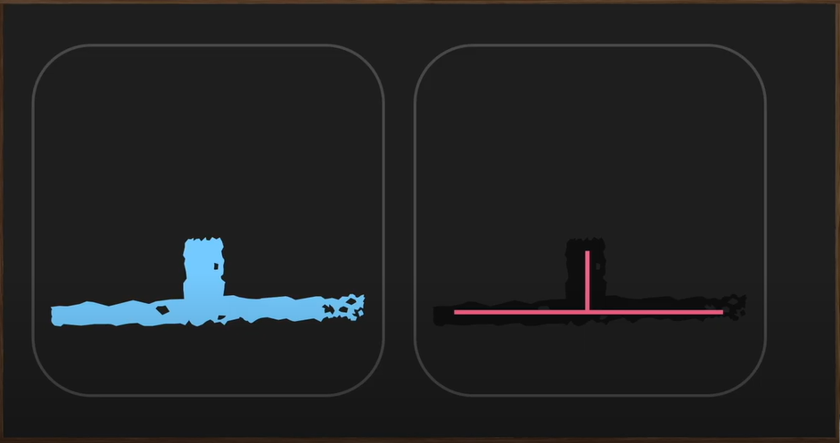
Vocales Simples
OSO
1
2
Notes:
위에서 아래로 후 왼쪽에서 오른쪽
‘ㅗ’ 발음 입술을 앞으로 내밀며 둥글게 만들어 소리를 냅니다. 따라해보세요 ㅗ

Slide 37
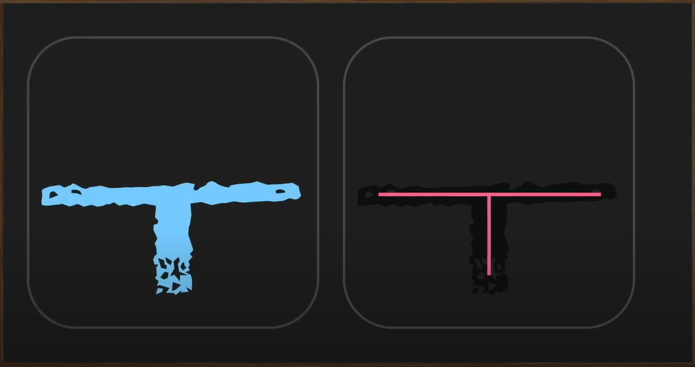
Vocales Simples
U
1
2
Notes:
ㅜ 왼쪽에서 오른쪽 후 중간쯤에서 위에서 아래로
‘ㅜ’ 입 모양은 ‘ㅗ’와 비슷하지만 턱이 조금 올라갑니다. 따라해보세요 우ㅜ~~~

Slide 38

Vocales Simples
E
1
3
2
Notes:
ㅐ 위아래, 왼쪽에서 오른쪽으로, 다시 위에서 및으로 씁니다.
‘ㅐ’ 입을 벌리고 혀를 아래로 내려서 내는 소리입니다. 따라해보세요 애ㅐㅐ~~

Slide 39
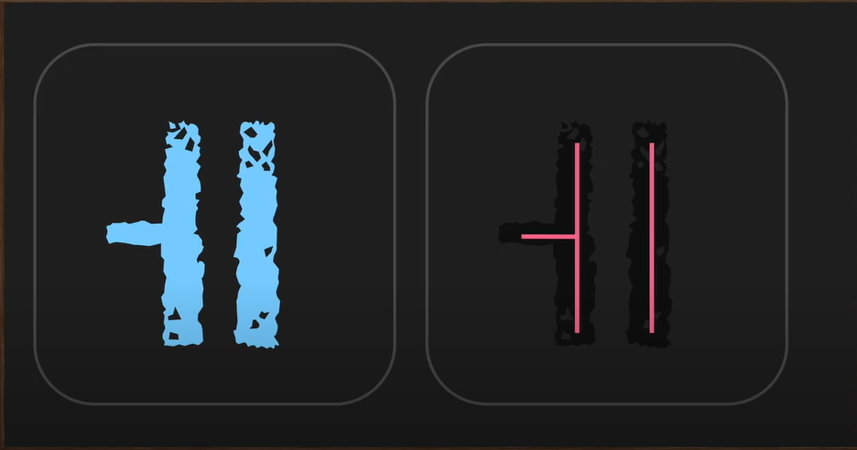
Vocales Simples
E
2
3
1
Notes:
ㅔ 왼쪽에서 오른쪽, 위에서 아래로 두번 습니다.
‘ㅔ’ 는 ‘ㅐ’ 보다 입을 작게 벌리고 발음 합니다. 따라해보세요 에ㅔㅔ~~~

Slide 40
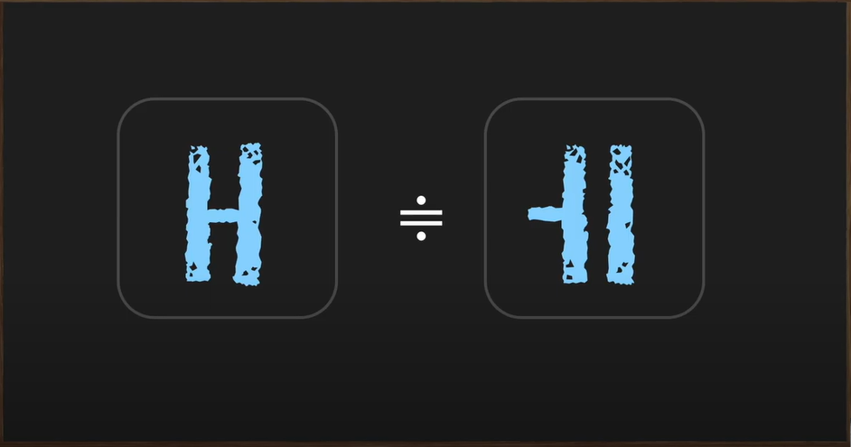
Vocales Simples
E = E
Notes:
‘ㅐ’ 와 ‘ㅔ’ 바름 차이가 거의 같아요 하지만 쓸때는 구별해서 써야됨

Slide 41
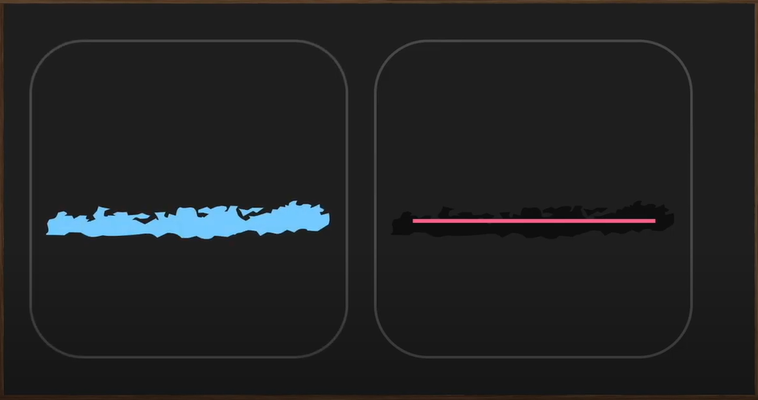
Vocales Simples
EU
1
Notes:
ㅡ 왼쪽에서 오른쪽
- 발음은 입술을 옆으로 살짝 길게 한 상태에서 이에 닫지 않은 채로 편안하게 발음 합니다.

Slide 42
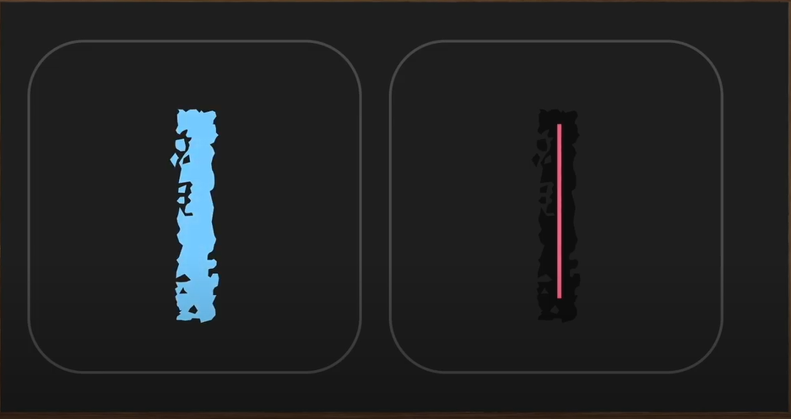
Vocales Simples
i
1
1
Notes:
ㅣ 위에서 아래로
‘ㅣ’는 ‘ㅡ’와 비슷하지만 턱을 조금더 아래로 내린 상태에서 혀를 아랫니에 살짝 되고 발음 합니다.

Slide 43
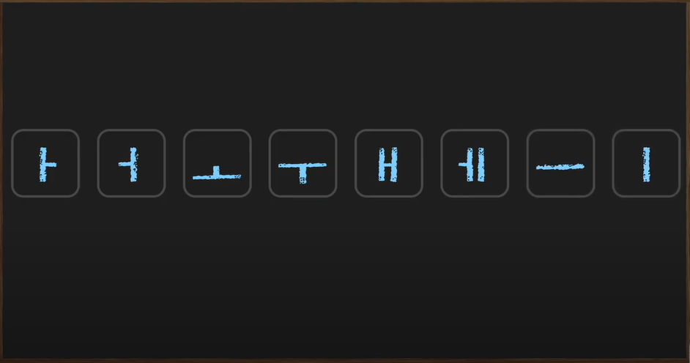
Vocales Simples
a
uh
o
u
ae
ae
eu
i

Slide 44
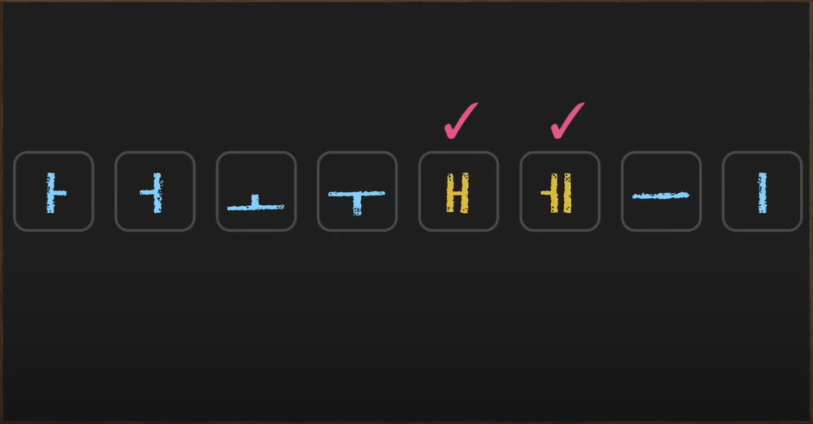
Vocales Simples

Slide 45
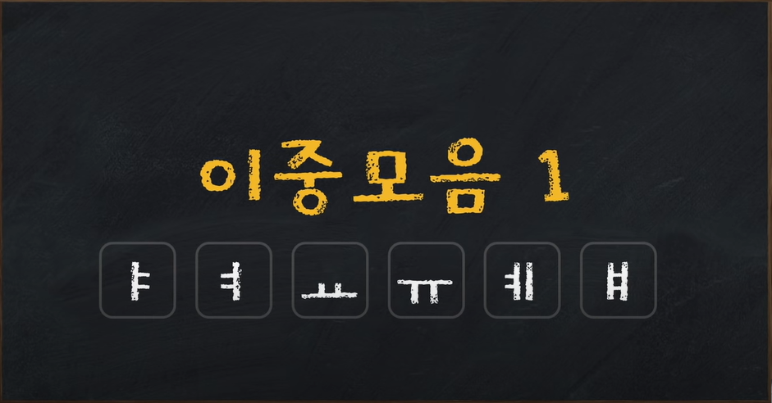
Vocales Dobles Parte 1
Notes:
지금 보는 모음은 무두 ‘ㅣ’가 소리 앞에 잇는 모음입니다.

Slide 46
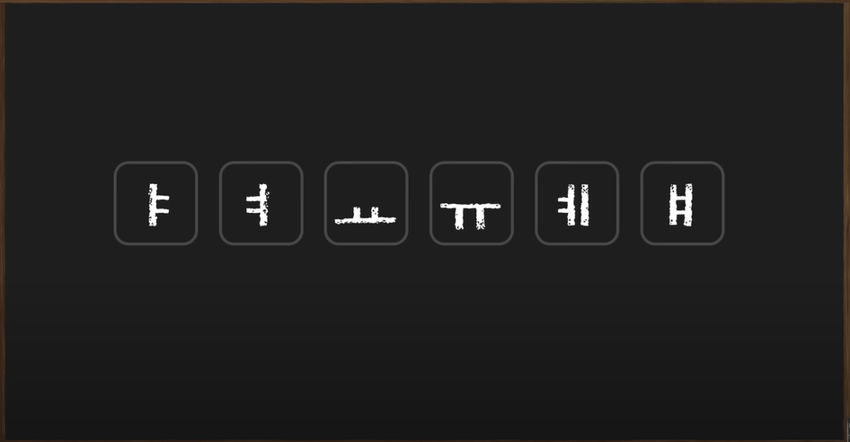
Vocales Dobles
IA IEO IO IU IE IE

Slide 47
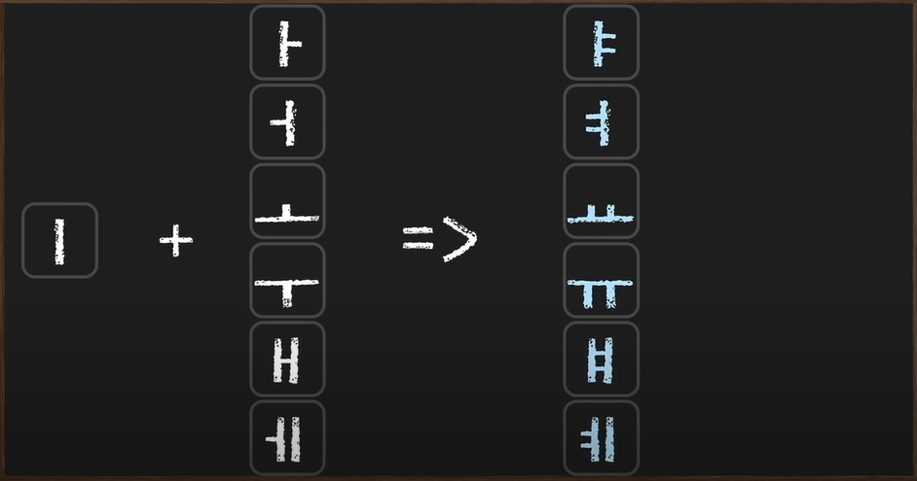
Combinación de Vocales
IA
IEO
IO
IU
YIE
YIE

Slide 48
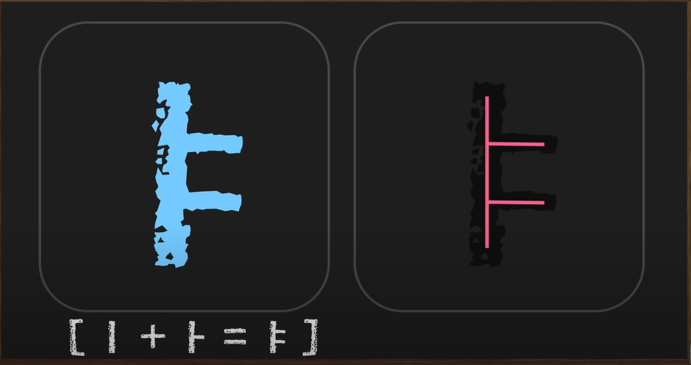
Vocales Dobles
IA
Notes:
‘ㅑ’ 위에서 아래루 후 왼쪽에서 오른쪽으로 두번 씁니다.
발음은 ‘ㅣ’에서 시작해서 빠르게 ‘ㅏ’로 이어서 발음합니다

Slide 49
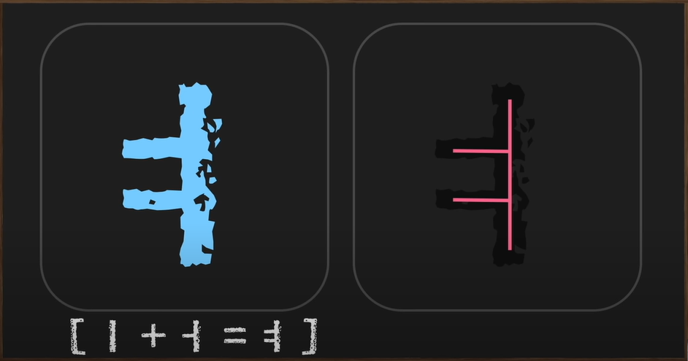
Vocales Dobles
IEO
Notes:
ㅕ 왼쪽에서 오른쪽ㅇ 두번쓰고 위에서 아래로 씀
발음은 ‘ㅣ’에서 시작해서 ‘ㅓ’로 이어서 발음합니다

Slide 50
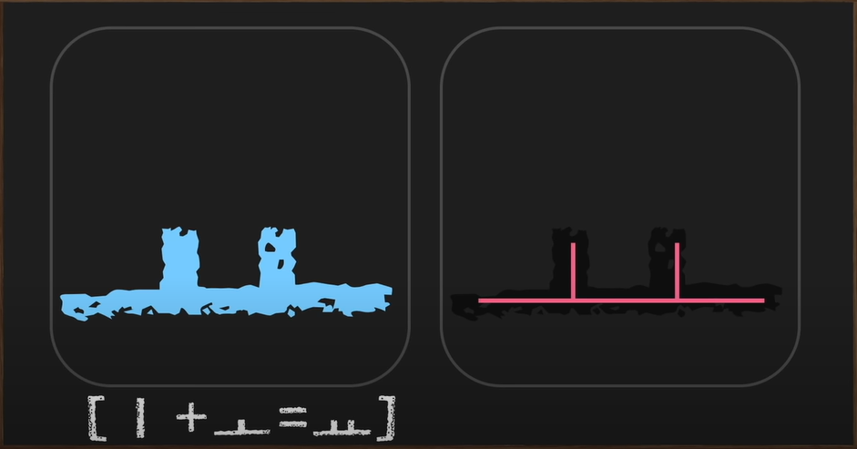
Vocales Dobles
IO
Notes:
위에서 아래로 두 번쓰고 왼쪽에서 오른쪽
발음은 ‘ㅣ’로 시작해서 빠르게ㅐ ‘ㅗ’로 이어서 발음합니다

Slide 51
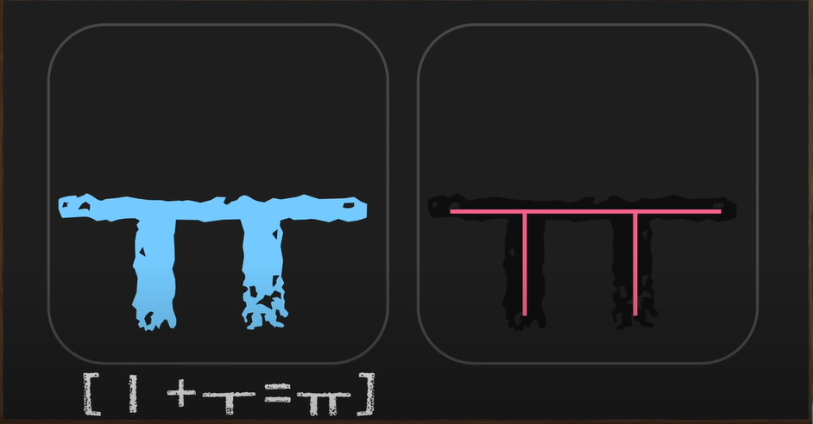
Vocales Dobles
IU
Notes:
ㅠ 왼쪽에서 오른쪽 위에서 아래로 두번
발음은 ‘ㅣ’로 시작해서 ‘ㅜ’로 이어서 발음 함

Slide 52
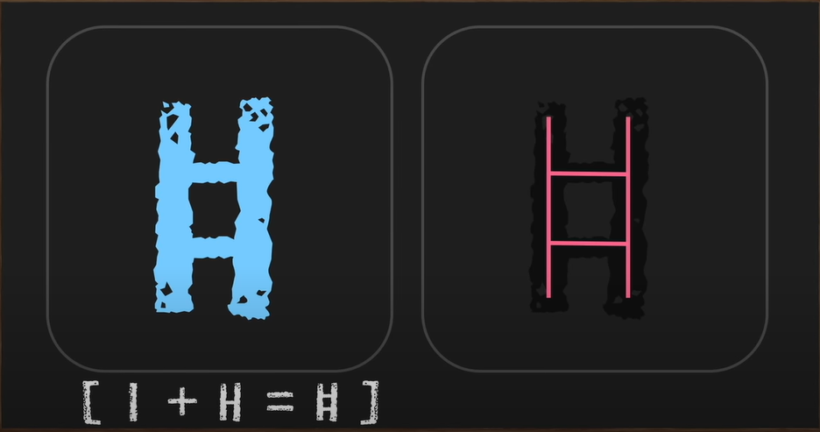
Vocales Dobles
IE/YE
Notes:
ㅐ 위에서 아래로, 왼쪽에서 오른쪽 두번, 다시 위아래
발음은 ‘ㅣ’에서 시작해서 빠르게 ‘ㅔ’로 이어서 발음

Slide 53
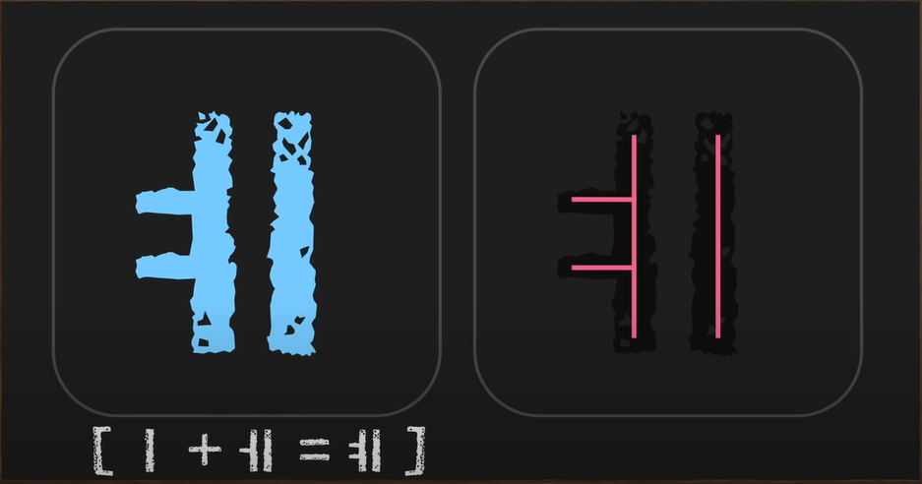
Vocales Dobles
IE/YE
Notes:
ㅖ 왼쪽에서 오른쪽 두번, 위에서 아래로 두번
입모양은 ‘ㅣ’에서 빠르게 ‘ㅔ’로 이어서 발음함

Slide 54
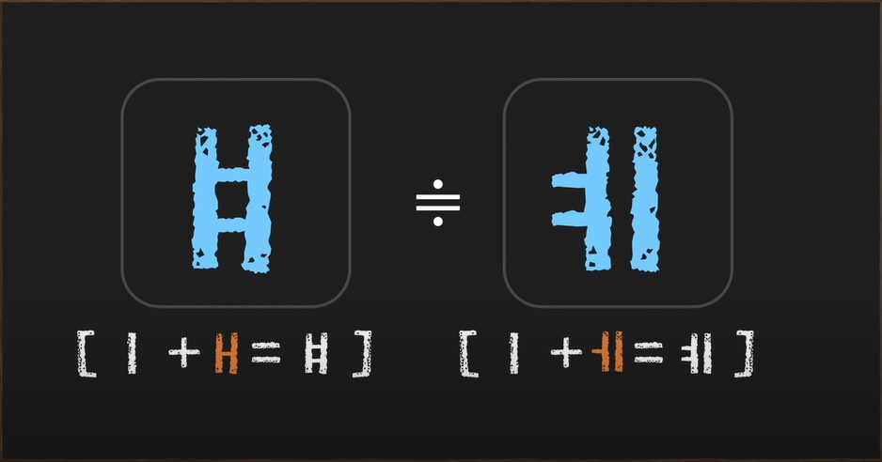
Vocales Dobles

Slide 55
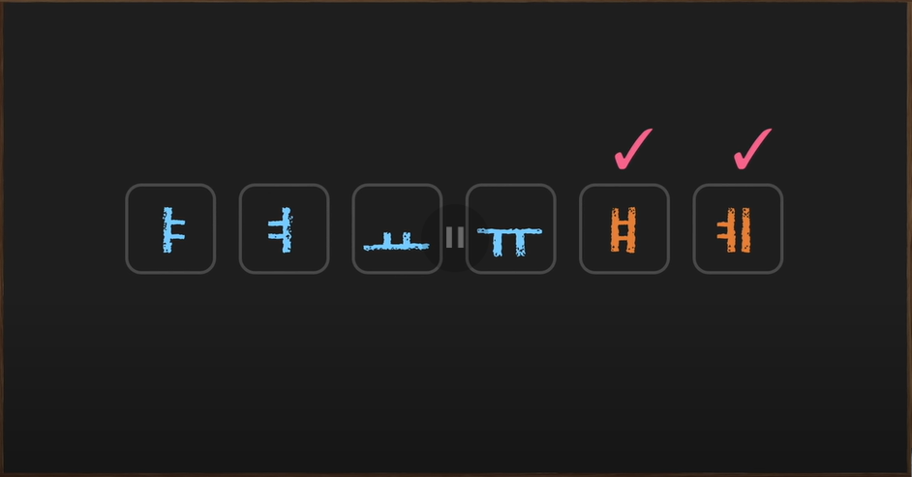
Vocales Dobles

Slide 56
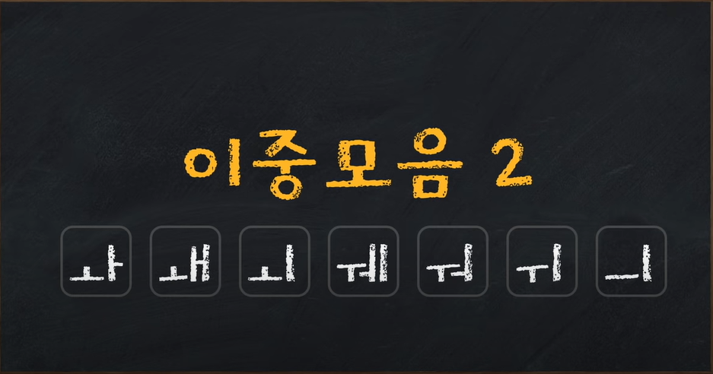
Vocales Dobles Parte 2

Slide 57
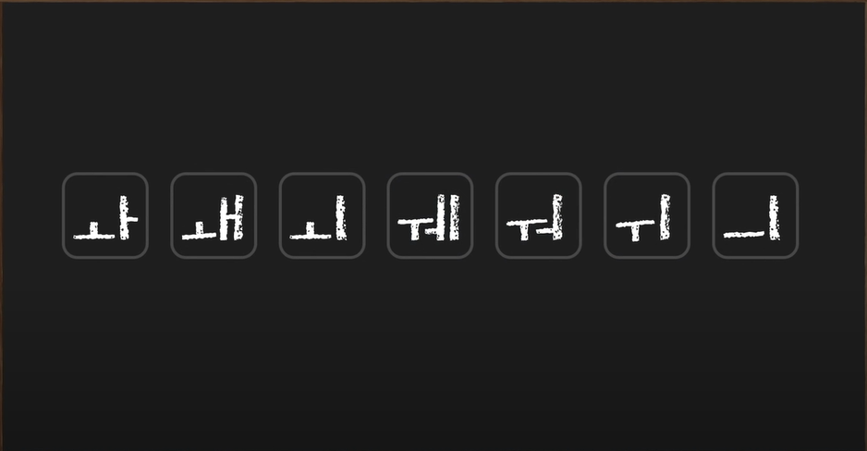
Vocales Dobles Parte 2
WOA WOE WOE WUE WUO UI EUI

Slide 58
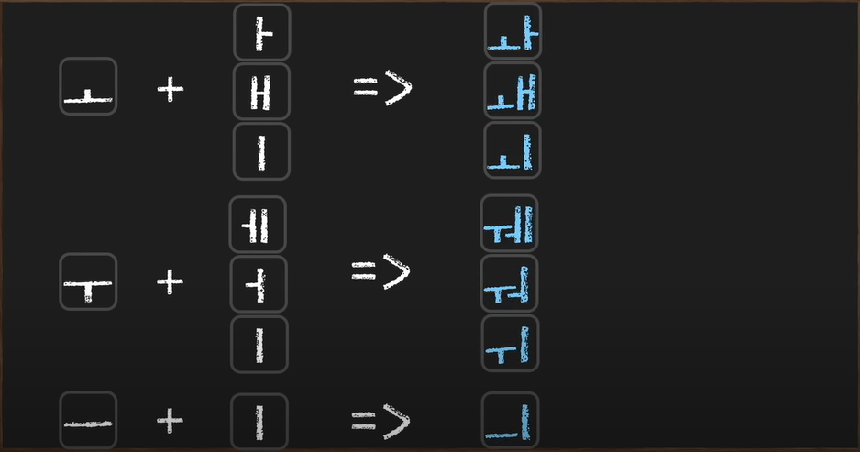
Combinación de Vocales
/OA / WA
OE / WE
WE
/UE / WE
/UOE / WOE
/UI /WUI
EUI /
김재희

Slide 59
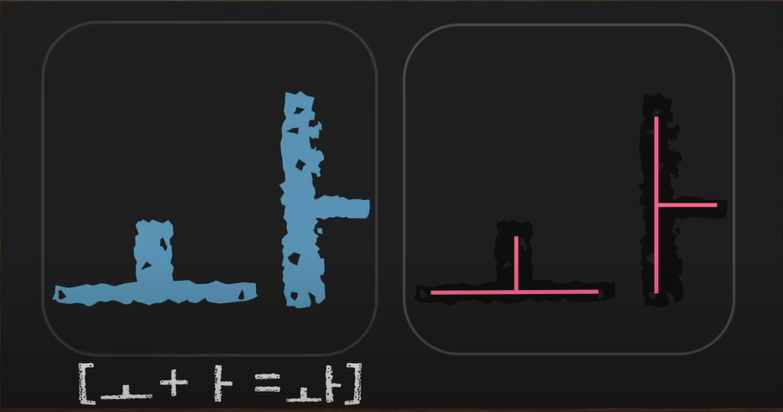
Vocales Dobles
OA/WA
Notes:
먼저 ‘ㅗ’를 쓰고 옆에 ‘ㅏ’를 슴
‘ㅗ’를 발음하고 바로 이어서 ‘ㅏ’를 발음 함

Slide 60
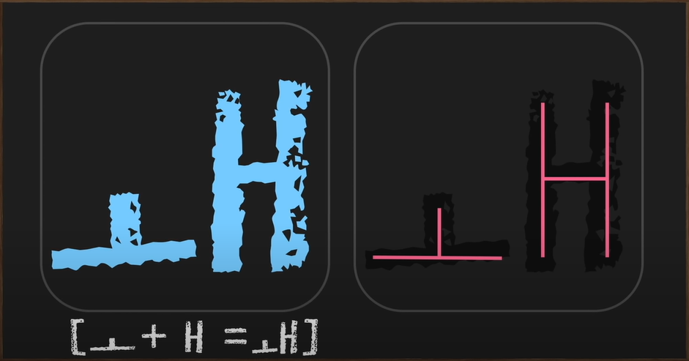
Vocales Dobles
OE/WE
Notes:
ㅙ ‘ㅗ’를 스고 옆에 ‘ㅐ’를 씀
‘ㅗ’ 를 짧게 바름하고 바로 이어서 ‘ㅐ’를 발음함

Slide 61
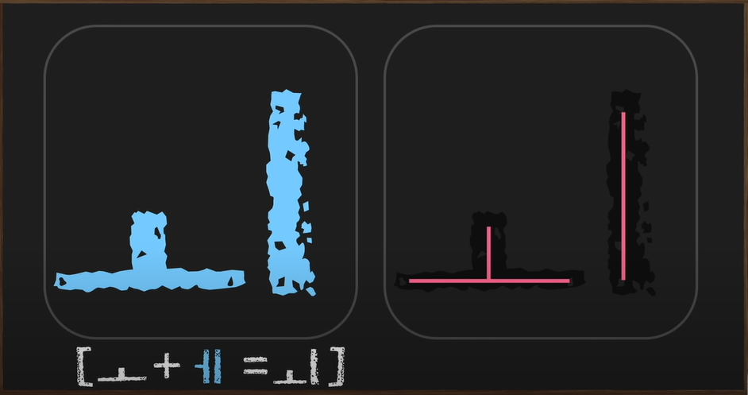
Vocales Dobles
OE/WE
Notes:
‘ㅗ’를 먼저쓰고 그 옆에 ‘ㅣ’를 슴
‘ㅣ’ 가 아니라 ‘ㅔ’를 부쳐서 발음
발음은 ‘오를 짧게 발음하고 바로 이어서 ‘ㅔ를 발음함

Slide 62
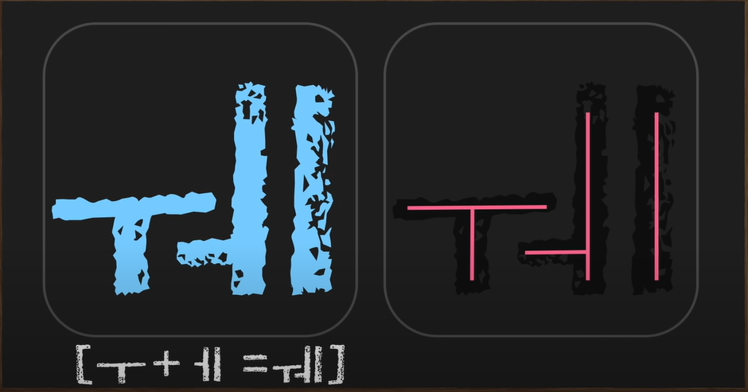
Vocales Dobles
UE/WUE
Notes:
ㅞ ‘ㅜ’ 먼저쓰고 그 다음에 ‘ㅔ’를 씁니다
발음도 ‘ㅜ’를 짧게 발음하고 바로 이어서 ‘ㅔ’를 발음

Slide 63
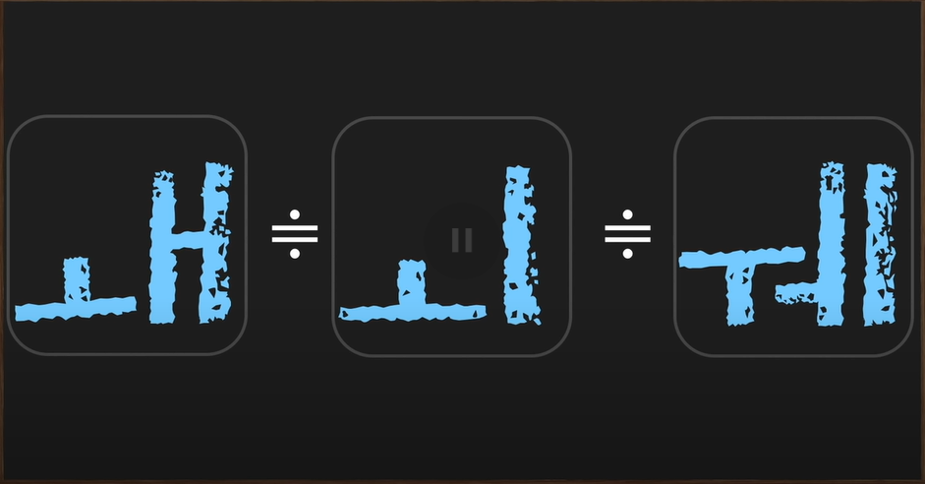
Vocales Dobles

Slide 64
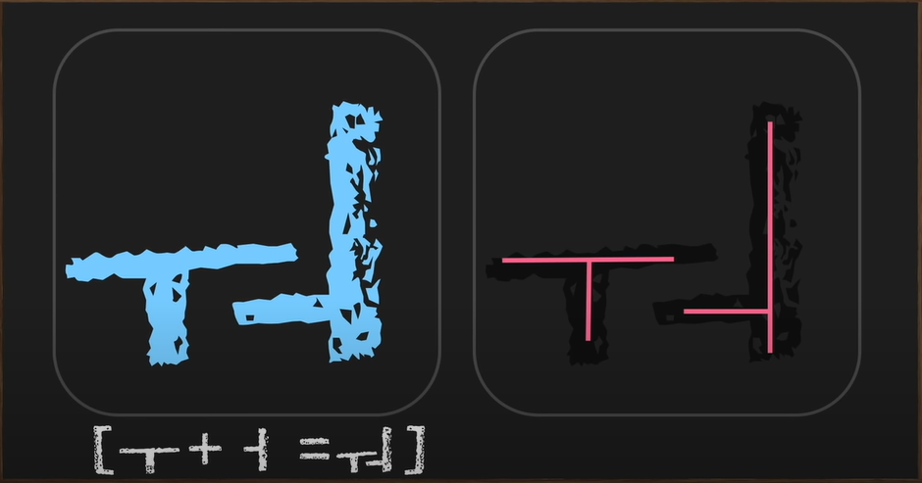
Vocales Dobles
UEO/WO
Notes:
먼저 ㅜ’ㅜ를 스고 그다음에 ‘ㅓ’를 씀
발음도 ‘ㅜ’를 짧게 발음하고 바로 이어서 ‘ㅓ’를 발음함

Slide 65
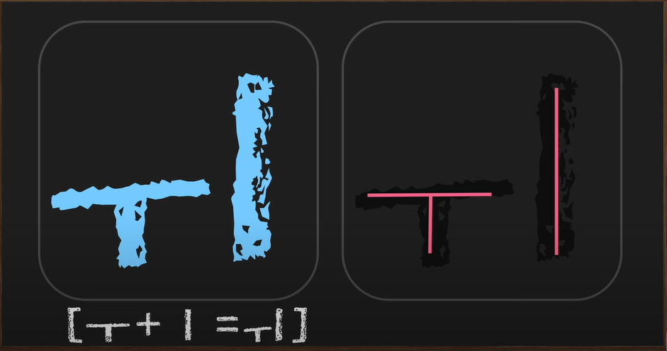
Vocales Dobles
UI+WI
Notes:
‘ㅜ’ 를 먼저쓰고 ‘ㅣ’를 씁니다
발음도 ‘ㅜ’를 짧게 발음하고 이어서 ‘ㅣ’를 발음함

Slide 66
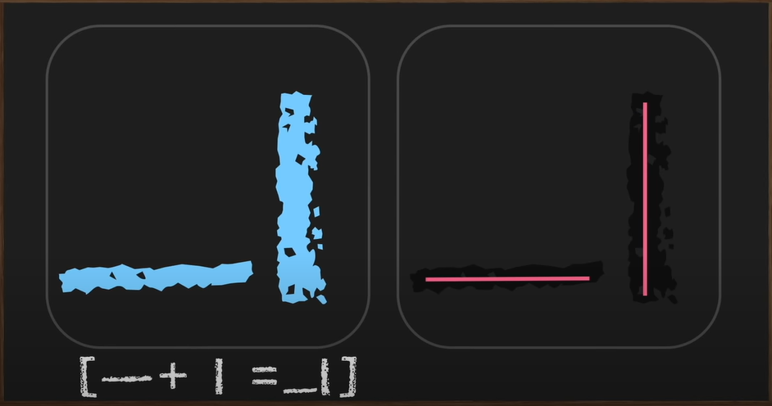
Vocales Dobles
EUI
Notes:
ㅢ ‘ㅡ’를 먼저 쓰고 ‘ㅣ’를 씁니다
발음도 ‘ㅡ’ 를 짧게 발음하고 바로 이어서 ‘ㅣ’를 발음함

Slide 67
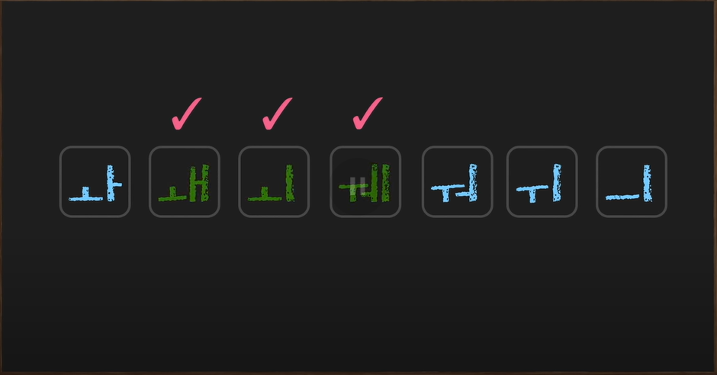
Vocales Dobles
WA WE WE WUE WO WI EUI

Slide 68
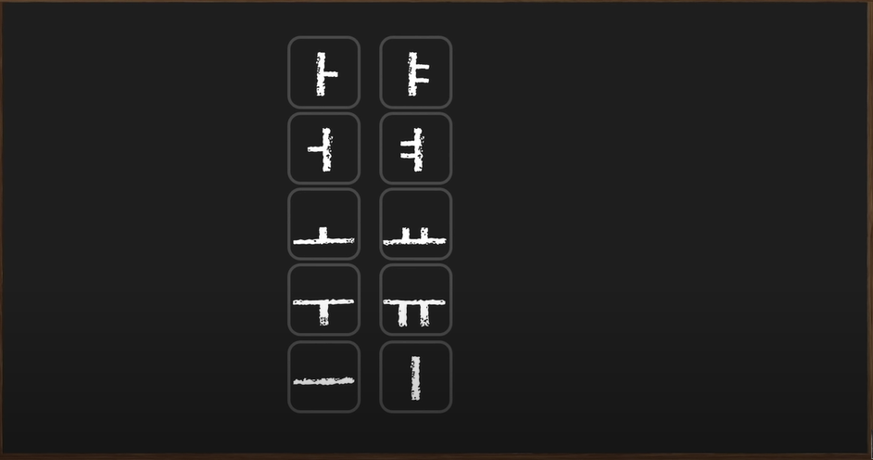
Vocales de Hangul
A / IA
EO / IEO
O / IO
U / IU
EU / I

Slide 69
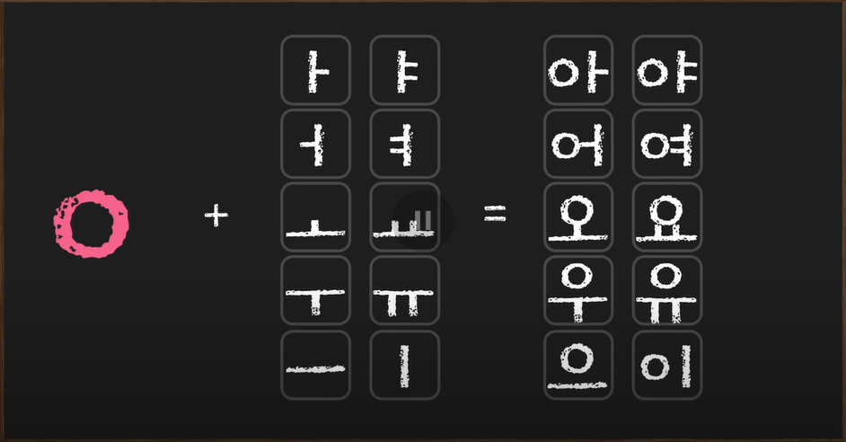
Vocales de Hangul
ㅇ 아
ㅏ
A / IA
EO / IEO
O / IO
U / IU
EU / I
MUDO

Slide 70
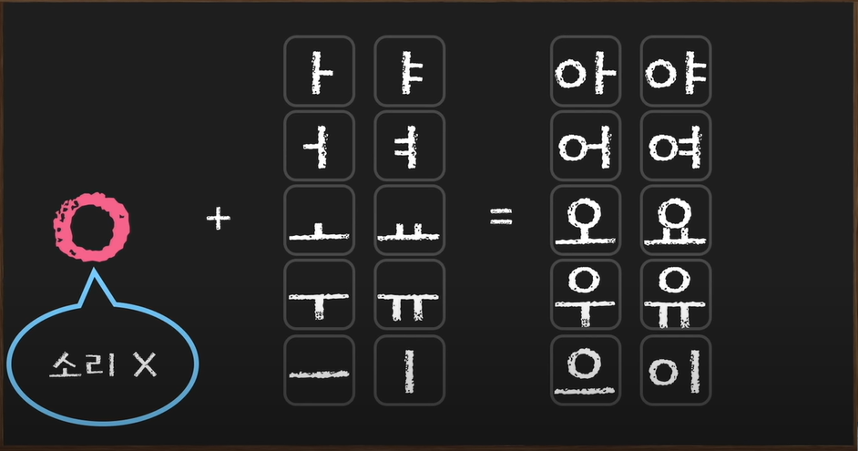
Vocales de Hangul

Slide 71
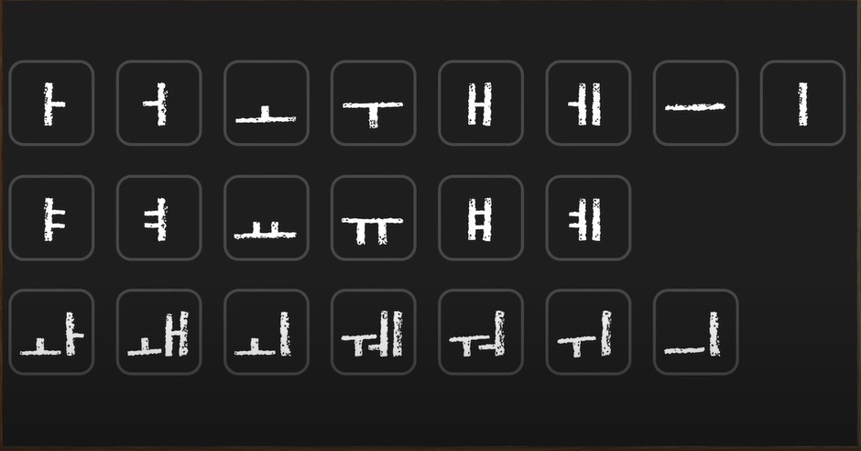
Vocales de Hangul

Slide 72

Vocales de Hangul

Slide 73
Vocales de Hangul

Slide 74
§1.8
Las tres vocales primordiales
Un punto, una raya horizontal, una raya vertical. Eso es todo lo que hace falta.
·
ㅡ
ㅣ
punto
línea horizontal
línea vertical
하늘 · CIELO
땅 · TIERRA
사람 · HUMANO
DÍA
NOCHE
EQUILIBRIO
[a]
[eu]
[i]
ACADEMIA SEÚL · METHOD CHINGU™
12

Slide 75
§1.9 · CIERRE DE LABIOS · 입술 오무림
ㅗ y ㅜ — Cuando cielo y tierra se encuentran
El punto (cielo) sobre la línea (tierra) → día. El punto bajo la línea → noche.
· + ㅡ → ㅗ
ㅡ + · → ㅜ
ㅗ
ㅜ
낮 · DÍA · punto encima
밤 · NOCHE · punto debajo
ACADEMIA SEÚL · METHOD CHINGU™
13

Slide 76


§1.9 · VOCAL
Vocal · ㅗ
낮 · DÍA
sonido similar a [o] de "oso"
ㅗ
PRONUNCIACIÓN
"o"
ORDEN DE TRAZO
EJEMPLOS
오빠 hermano mayor
코 nariz
2 trazos
ACADEMIA SEÚL · METHOD CHINGU™
14

Slide 77


§1.9 · VOCAL
Vocal · ㅜ
밤 · NOCHE
sonido similar a [u] de "uno"
ㅜ
PRONUNCIACIÓN
"u"
ORDEN DE TRAZO
EJEMPLOS
우유 leche
구두 zapatos
2 trazos
ACADEMIA SEÚL · METHOD CHINGU™
15

Slide 78
§1.10 · APERTURA DE LABIOS · 입술 벌림
ㅏ y ㅓ — Cuando el humano se suma
El punto (cielo/tierra) al lado del humano ㅣ — afuera = día, adentro = noche.
ㅣ + · → ㅏ
· + ㅣ → ㅓ
ㅏ
ㅓ
낮 · DÍA · punto afuera
밤 · NOCHE · punto adentro
ACADEMIA SEÚL · METHOD CHINGU™
16

Slide 79

§1.10 · VOCAL
Vocal · ㅏ
낮 · DÍA
sonido similar a [a] de "casa"
ㅏ
PRONUNCIACIÓN
"a"
ORDEN DE TRAZO
EJEMPLOS
아빠 papá
말 caballo
2 trazos
ACADEMIA SEÚL · METHOD CHINGU™
17

Slide 80

§1.10 · VOCAL
Vocal · ㅓ
밤 · NOCHE
엄마 = MAMA
어 = SI
algo entre [e] y [o] sin redondear los labios
ㅓ
PRONUNCIACIÓN
"eo"
ORDEN DE TRAZO
EJEMPLOS
어머니 madre
서울 Seúl
2 trazos
ACADEMIA SEÚL · METHOD CHINGU™
18

Slide 81
§1.11
Las 7 vocales fundamentales
Apertura básica · Redondeo de labios · Apertura de labios.
DÍA · 낮
NOCHE · 밤
Apertura básica
·
ㅡ
ㅣ
Redondeo · 오무림
ㅗ
ㅜ
Apertura · 벌림
ㅏ
ㅓ
EQUILIBRIO
ACADEMIA SEÚL · METHOD CHINGU™
19

Slide 82
§1.12
Vocales con sonido humano inicial
Cuando el humano (ㅣ) toma la palabra primero — antes de cada vocal añadimos un breve [i].
ㅣ + ㅗ
ㅣ + ㅜ
ㅣ + ㅏ
ㅣ + ㅓ
=
=
=
=
ㅛ
ㅠ
ㅑ
ㅕ
yo
yu
ya
yeo
낮 · DÍA
밤 · NOCHE
낮 · DÍA
밤 · NOCHE
ACADEMIA SEÚL · METHOD CHINGU™
20

Slide 83

§1.12 · VOCAL
Vocal · ㅛ
낮 · DÍA
sonido similar a [yo] de "yodo"
ㅛ
PRONUNCIACIÓN
"yo"
ORDEN DE TRAZO
EJEMPLOS
요리 [YORI] cocina
교실 [GYOSIL] aula
3 trazos
ACADEMIA SEÚL · METHOD CHINGU™
21

Slide 84

§1.12 · VOCAL
Vocal · ㅠ
밤 · NOCHE
sonido similar a [yu] de "yuca"
ㅠ
PRONUNCIACIÓN
"yu"
ORDEN DE TRAZO
EJEMPLOS
우유 leche
유리 vidrio
3 trazos
ACADEMIA SEÚL · METHOD CHINGU™
22

Slide 85

§1.12 · VOCAL
Vocal · ㅑ
낮 · DÍA
sonido similar a [ya] de "ya"
ㅑ
PRONUNCIACIÓN
"ya“ IA
ORDEN DE TRAZO
EJEMPLOS
야구 béisbol
이야기 historia
3 trazos
ACADEMIA SEÚL · METHOD CHINGU™
23

Slide 86

§1.12 · VOCAL
Vocal · ㅕ
밤 · NOCHE
piensa en una "y" seguida de ㅓ
ㅕ
PRONUNCIACIÓN
"yeo"
ORDEN DE TRAZO
EJEMPLOS
여자 mujer
겨울 invierno
3 trazos
ACADEMIA SEÚL · METHOD CHINGU™
24

Slide 87

§1.13
Las 11 vocales fundamentales
Cinco vocales día (낮) · cinco vocales noche (밤) · una vocal de equilibrio.
낮 · DÍA
밤 · NOCHE
·
ㅗ
ㅏ
ㅛ
ㅑ
ㅣ
ㅡ
ㅜ
ㅓ
ㅠ
ㅕ
Lengua hacia adentro
Lengua en posición central
punto (·) brillante
EQUILIBRIO
línea (ㅡ) profunda
humano · 사람
ACADEMIA SEÚL · METHOD CHINGU™
25

Slide 88
§1.14
Vocales combinadas con ㅣ
La vocal humana ㅣ se suma al final — diez nuevas formas que nacen del equilibrio.
ㅡ
+
ㅣ
→
ㅢ
ㅗ
+
ㅣ
→
ㅚ
ㅜ
+
ㅣ
→
ㅟ
ㅏ
+
ㅣ
→
ㅐ
eui
oe
wi
ae
ㅓ
+
ㅣ
→
ㅔ
ㅑ
+
ㅣ
→
ㅒ
ㅕ
+
ㅣ
→
ㅖ
E
yae
ye
ACADEMIA SEÚL · METHOD CHINGU™
26

Slide 89
§1.15
Vocales compuestas avanzadas
Las cuatro últimas — combinando vocales compuestas entre sí.
ㅗ + ㅏ → ㅘ
ㅜ + ㅓ → ㅝ
ㅘ + ㅣ → ㅙ
ㅝ + ㅣ → ㅞ
ㅘ
ㅝ
ㅙ
ㅞ
wa
wo
wae
we
낮 · DÍA
밤 · NOCHE
낮 · DÍA
밤 · NOCHE
ACADEMIA SEÚL · METHOD CHINGU™
27

Slide 90
§1.16
Síntesis: todo el sistema vocálico
11 fundamentales + 10 combinadas con ㅣ + 4 compuestas avanzadas
FUNDAMENTALES · DÍA (5)
·
ㅗ
ㅏ
ㅛ
ㅑ
FUNDAMENTALES · NOCHE (5) + EQUILIBRIO (ㅣ)
ㅡ
ㅜ
ㅓ
ㅠ
ㅕ
ㅣ
COMBINADAS CON ㅣ (10)
ㅢ
ㅚ
ㅟ
ㅐ
ㅔ
ㅒ
ㅖ
COMPUESTAS AVANZADAS (4)
ㅘ
ㅝ
ㅙ
ㅞ
ACADEMIA SEÚL · METHOD CHINGU™
28

Slide 91
한글 = ALFABETO COREANO
CAPÍTULO 1
Glosario clave
Palabras que vas a escuchar muchas veces en clase.
한글 hangul · el alfabeto coreano
훈민정음 hunminjeongeum · sonidos correctos para el pueblo
세종대왕 sejong daewang · Rey Sejong el Grande
자연 jayeon · naturaleza
사람 saram · persona, ser humano
낮 / 밤 nat / bam · día / noche
하늘 / 땅 haneul / ttang · cielo / tierra
천지인 cheonjiin · cielo-tierra-humano
울림 소리 ullim sori · sonido de resonancia, vocal
목구멍 / 입술 mokgumeong / ipsul · garganta / labios
입술 오무림 ipsul omurim · redondeo de labios (ㅗ ㅜ)
입술 벌림 ipsul beollim · apertura de labios (ㅏ ㅓ)
ACADEMIA SEÚL · METHOD CHINGU™
29

Slide 92

§1.17 · ADELANTO
Hacia las consonantes
자음 · 子音
ㄱ
ㄴ
ㄷ
ㄹ
ㅁ
ㅂ
ㅅ
ㅇ
Sejong observó la forma exacta de la lengua, los dientes y los labios cuando producimos cada consonante,
y dibujó cada letra como un mapa anatómico.
화이팅! · ¡Tú puedes!
ACADEMIA SEÚL · METHOD CHINGU™
30

Slide 93
CAPÍTULO 2
자음
Las Consonantes
Mapas anatómicos del cuerpo humano
Method Chingu™
Profesor · Jae Hee Kim · 김재희
ACADEMIA SEÚL

Slide 94
BIENVENIDA
Bienvenido al segundo capítulo
Ahora que ya conoces las vocales, es hora de aprender las consonantes coreanas.
En el capítulo anterior viste cómo las vocales nacen de la naturaleza: del cielo (·), la tierra (ㅡ) y el humano (ㅣ). En este capítulo descubrirás algo aún más asombroso: las consonantes coreanas son mapas anatómicos del cuerpo humano.
Sejong el Grande observó con cuidado qué hace tu cuerpo cuando produces cada sonido — dónde toca tu lengua, cómo se cierran tus labios, cómo vibra tu garganta — y dibujó cada letra como un retrato de ese gesto.
Las 19 consonantes coreanas se organizan en cinco lugares de articulación: garganta, paladar, lengua, dientes y labios. Cada grupo tiene tres formas: básica, aspirada (con soplo) y doble (tensa).
Cuando termines este capítulo, verás cualquier letra coreana y sabrás qué parte de tu boca la produjo. ¡Empecemos!
ACADEMIA SEÚL · METHOD CHINGU™
32

Slide 95
§2.1
Cómo nacieron las consonantes
Sejong miró el cuerpo humano y dibujó lo que vio.
"
Las consonantes se diseñaron observando la forma exacta de la lengua, los dientes y los labios cuando producimos cada sonido. Cada letra es un mapa anatómico del cuerpo humano en el momento de hablar.
身體
몸 · CUERPO
Garganta · Paladar
Lengua · Dientes · Labios
— PRINCIPIO DEL HUNMINJEONGEUM, 1446
Igual que en el capítulo anterior con las vocales, las consonantes nacen de la observación del mundo real. Pero esta vez el "mundo" es tu propio cuerpo.
ACADEMIA SEÚL · METHOD CHINGU™
33

Slide 96



Slide 97
§3.1 · ANATOMÍA
한국
JAN GUK
Cómo cada consonante DIBUJA tu boca
Velar
Alveolar
Bilabial
Dental
Glotal
ㄱ
ㄴ
ㅁ
ㅅ
ㅇ
/g, k/
/n/
/m/
/s, t/
/mudo, ng/
Lengua atrás
cerca de la úvula
Punta de la lengua
contra encías
Labios cerrados
juntos
Dientes filosos
(superior)
Garganta
redonda
🧠 Cada letra es un mapa anatómico de la posición de tu boca · por eso Hangul es el alfabeto más científico del mundo
Fuente · Korea Foundation. Hangeul – Korea's Unique Alphabet, 2010, p. 16.
ACADEMIA SEÚL · MÉTODO CHINGU™
SES 06B · TALLER

Slide 98
§2.2
Los cinco lugares de articulación
De la garganta hasta los labios — un mapa de cinco zonas en tu boca.
후음
아음
설음
치음
순음
GARGANTA
PALADAR
LENGUA
DIENTES
LABIOS
(glotis)
(velo)
(alveolo)
(sibilantes)
(bilabial)
ㅇ ㅎ
ㄱ ㅋ ㄲ
ㄴ ㄷ ㅌ ㄸ ㄹ
ㅅ ㅈ ㅊ ㅆ ㅉ
ㅁ ㅂ ㅍ ㅃ
De la profundidad (atrás) a la superficie (adelante) — cada zona tiene su grupo de letras.
ACADEMIA SEÚL · METHOD CHINGU™
34

Slide 99


Slide 100

Consonantes de Hangul

Slide 101

Consonantes de Hangul

Slide 102

Consonantes de Hangul
G
N
M
SH
MUDO

Slide 103

Consonantes de Hangul
JAN GEUL

Slide 104

Consonantes de Hangul

Slide 105

Consonantes de Hangul

Slide 106

Consonantes de Hangul
GA
NA
DA
RA
MA

Slide 107

Consonantes de Hangul

Slide 108

Consonantes de Hangul

Slide 109

Consonante 1

Slide 110

Consonante 기역
GA
Notes:
기역은 혀의 뒷부분을 입천장 뒤쪽에 붙엿다가 떼면서 발음합니다

Slide 111

Consonante 니은
NA
Notes:
혀의 끝 부분은 입천장이 시작되는 부분에 붙였다가 떼면서 발음합니다

Slide 112

Consonante 디귿
DA
Notes:
혀끝을 이가 끝나고 입천장에서 시작되는 부분에 대엇다가 떼면서 발음

Slide 113

Consonante 리을
R/L

Slide 114

Consonante 리을
MA

Slide 115

Consonante
BA / 바다 = MAR

Slide 116

Consonante 시옷 SHA
사랑해요[SARANGJEYO] = TE AMO
사랑해[SARANGJE]
Notes:
발음은 혀끝을 입천장의 앞쪽 딱딱한 부분에 붙이다시피 올리고, 공기가 혀와 입천장 사이를 잔도로 해서 내는 소리입니다
SH

Slide 117

Consonante 시옷
MUDO/SILENCIOSO

Slide 118

Consonante 지읏
Y/J
재희 = YEJI
잘자 = buenas noches

Slide 119

Consonante 지읏
J / H

Slide 120

Consonante Basico
GA NA DA RA MA BA
SA A(mudo) YA/JA j(ing) JA(esp)

Slide 121

Consonante Áspero

Slide 122

Consonante Áspero

Slide 123

Consonante Áspero

Slide 124

Consonante 키윽
Jajaja
ㅋㅋㅋㅋㅋㅋㅋㅋ
KA / 카드 (CARD) TARJETA

Slide 125

Consonante 티읕
TA / 타조

Slide 126

Consonante 피읖
PA / 포도 UVA
파도 = ola

Slide 127

Consonante 치읓
CH CHA 차 / AUTO O TE

Slide 128

Consonante Áspero
KA TA CHA PA

Slide 129

Consonante Dobles

Slide 130

Consonante Dobles

Slide 131

Consonante Dobles

Slide 132

Consonante Dobles

Slide 133

C(esp)

Slide 134

Consonante Dobles 따 T(esp)

Slide 135

Consonante Dobles 빠 P(es)

Slide 136

Consonante Dobles 싸 SS

Slide 137

Consonante Dobles 짜 TCHA/ZZA

Slide 138
Consonante Dobles
KA TA PA SSA ZZA

Slide 139

Pronunciacion

Slide 140

Consonante Dobles
GA
CCA
KA

Slide 141

Consonante Dobles
DA
TTA
TA

Slide 142

Consonante Dobles
BA
PPA
PA

Slide 143

Consonante Dobles
YA/JA
ZZA/TCHA
CHA

Slide 144

Consonante Dobles
SA
SSA

Slide 145

Consonantes

Slide 146

Consonantes

Slide 147

§2.3 · CONSONANTES
Sonidos del paladar · 아음
La parte de atrás de la lengua se levanta y toca el velo del paladar.
아음
BÁSICA
ASPIRADA
DOBLE
기본
거센소리
쌍소리
a-eum
ㄱ
ㅋ
ㄲ
g
K
C
PALADAR (VELO)
La lengua se eleva
hacia el cielo de la boca
ACADEMIA SEÚL · METHOD CHINGU™
35

Slide 148

§2.3 · CONSONANTES · 아음
Consonante · ㄱ
아음 · PALADAR (VELO)
BÁSICA
"g" suave entre vocales, "k" al inicio de palabra
ㄱ
PRONUNCIACIÓN
"g / k"
ORDEN DE TRAZO
EJEMPLOS
가족 familia
고기 carne
1 trazo
ACADEMIA SEÚL · METHOD CHINGU™
36

Slide 149

§2.3 · CONSONANTES · 아음
Consonante · ㅋ
아음 · PALADAR (VELO)
ASPIRADA
"k" aspirada — con un soplo de aire fuerte
ㅋ
PRONUNCIACIÓN
"k"
ORDEN DE TRAZO
EJEMPLOS
커피 café
코 nariz
2 trazos
ACADEMIA SEÚL · METHOD CHINGU™
37

Slide 150

§2.3 · CONSONANTES · 아음
Consonante · ㄲ
아음 · PALADAR (VELO)
DOBLE
"k" tensa — sin soplo, los músculos apretados
ㄲ
PRONUNCIACIÓN
"kk"
ORDEN DE TRAZO
EJEMPLOS
까만 negro
꽃 flor
2 trazos
ACADEMIA SEÚL · METHOD CHINGU™
38

Slide 151

§2.4 · CONSONANTES
Sonidos de la lengua · 설음
La punta de la lengua toca los alvéolos (detrás de los dientes superiores).
설음
BÁSICA
ASPIRADA
DOBLE
기본
거센소리
쌍소리
seol-eum
ㄴ
ㅌ
ㄸ
n
ㄷ
d
T
t
ㄹ
LENGUA (ALVEOLAR)
La punta de la lengua
toca atrás de los dientes
r/l
ACADEMIA SEÚL · METHOD CHINGU™
39

Slide 152

§2.4 · CONSONANTES · 설음
Consonante · ㄴ
형 = h -> h
오빠 = m -> h
누나 = h -> m
언니 = m -> m
설음 · LENGUA (ALVEOLAR)
BÁSICA
"n" como en "no" — la lengua toca los alvéolos
ㄴ
PRONUNCIACIÓN
"n"
ORDEN DE TRAZO
EJEMPLOS
나 yo
누나 hermana mayor
1 trazo
ACADEMIA SEÚL · METHOD CHINGU™
40

Slide 153

§2.4 · CONSONANTES · 설음
Consonante · ㄷ
설음 · LENGUA (ALVEOLAR)
BÁSICA
"d" entre vocales, "t" al inicio
ㄷ
PRONUNCIACIÓN
"d / t"
ORDEN DE TRAZO
EJEMPLOS
다리 pierna/puente
도시 ciudad
2 trazos
ACADEMIA SEÚL · METHOD CHINGU™
41

Slide 154

§2.4 · CONSONANTES · 설음
Consonante · ㅌ
설음 · LENGUA (ALVEOLAR)
ASPIRADA
"t" aspirada — con soplo de aire
ㅌ
PRONUNCIACIÓN
"t"
ORDEN DE TRAZO
EJEMPLOS
타조 avestruz
토끼 conejo
3 trazos
ACADEMIA SEÚL · METHOD CHINGU™
42

Slide 155

§2.4 · CONSONANTES · 설음
Consonante · ㄸ
설음 · LENGUA (ALVEOLAR)
DOBLE
"t" tensa — sin soplo, apretada
ㄸ
PRONUNCIACIÓN
"tt"
ORDEN DE TRAZO
EJEMPLOS
딸 hija
땅 tierra
4 trazos
ACADEMIA SEÚL · METHOD CHINGU™
43

Slide 156

§2.4 · CONSONANTES · 설음
Consonante · ㄹ
설음 · LENGUA (ALVEOLAR)
BÁSICA
"r" suave entre vocales, "l" al final
ㄹ
PRONUNCIACIÓN
"r / l"
ORDEN DE TRAZO
EJEMPLOS
라면 ramen
서울 Seúl
3 trazos
ACADEMIA SEÚL · METHOD CHINGU™
44

Slide 157

§2.5 · CONSONANTES
Sonidos de los labios · 순음
Los dos labios se cierran y se abren para producir el sonido.
순음
BÁSICA
ASPIRADA
DOBLE
기본
거센소리
쌍소리
sun-eum
ㅁ
ㅍ
ㅃ
M
ㅂ
P(ing)
P(esp)
LABIOS (BILABIAL)
B
Los dos labios se cierran
y se abren con el aire
ACADEMIA SEÚL · METHOD CHINGU™
45

Slide 158

§2.5 · CONSONANTES · 순음
물 주세요
[MUL YU-SE-YO]
AGUA DAME
Consonante · ㅁ
순음 · LABIOS (BILABIAL)
BÁSICA
"m" como en "mamá" — labios cerrados, voz nasal
ㅁ
PRONUNCIACIÓN
"m"
ORDEN DE TRAZO
EJEMPLOS
엄마 mamá
물 agua
3 trazos
ACADEMIA SEÚL · METHOD CHINGU™
46

Slide 159

§2.5 · CONSONANTES · 순음
Consonante · ㅂ
밥 = bap
순음 · LABIOS (BILABIAL)
BÁSICA
"b" entre vocales, "p" al inicio
ㅂ
PRONUNCIACIÓN
"b / p"
ORDEN DE TRAZO
EJEMPLOS
바다 mar
비 lluvia
4 trazos
ACADEMIA SEÚL · METHOD CHINGU™
47

Slide 160

§2.5 · CONSONANTES · 순음
Consonante · ㅍ
순음 · LABIOS (BILABIAL)
ASPIRADA
"p" aspirada — con un soplo de aire
ㅍ
PRONUNCIACIÓN
"p“ (ing) +
ORDEN DE TRAZO
EJEMPLOS
파 cebollín
포도 uva
4 trazos
ACADEMIA SEÚL · METHOD CHINGU™
48

Slide 161

§2.5 · CONSONANTES · 순음
Consonante · ㅃ
순음 · LABIOS (BILABIAL)
DOBLE
"p" tensa — sin soplo, apretada
ㅃ
PRONUNCIACIÓN
"pp“ esp
ORDEN DE TRAZO
EJEMPLOS
아빠 papá
빵 pan
8 trazos
ACADEMIA SEÚL · METHOD CHINGU™
49

Slide 162

§2.6 · CONSONANTES
Sonidos de los dientes · 치음
El aire pasa entre los dientes produciendo un silbido o "ch" suave.
치음
BÁSICA
ASPIRADA
DOBLE
기본
거센소리
쌍소리
chi-eum
ㅅ
ㅊ
ㅆ
S(ESP)
S
ㅈ
ㅉ
CH
DIENTES (SIBILANTE)
ZZA
TCHA
El aire silba
entre los dientes
Y/J
ACADEMIA SEÚL · METHOD CHINGU™
50

Slide 163

§2.6 · CONSONANTES · 치음
Consonante · ㅅ
사랑해 = TE AMO (INFORMAL)
사랑해요 = (FORMAL/COTIDIANO)
치음 · DIENTES (SIBILANTE)
BÁSICA
"s" como en "sopa", "sh" antes de ㅣ
ㅅ
PRONUNCIACIÓN
"s / sh"
ORDEN DE TRAZO
EJEMPLOS
사랑 amor
시간 tiempo
2 trazos
ACADEMIA SEÚL · METHOD CHINGU™
51

Slide 164

§2.6 · CONSONANTES · 치음
Consonante · ㅈ
잘자 BUENO DORMIR
잘자요 BUENAS NOCHES
치음 · DIENTES (SIBILANTE)
BÁSICA
"y" suave entre vocales, "ch" suave al inicio
ㅈ
PRONUNCIACIÓN
"j / ch"
ORDEN DE TRAZO
EJEMPLOS
집 casa
주말 fin de semana
3 trazos
ACADEMIA SEÚL · METHOD CHINGU™
52

Slide 165

§2.6 · CONSONANTES · 치음
Consonante · ㅊ
치음 · DIENTES (SIBILANTE)
ASPIRADA
"ch" aspirada — con soplo fuerte
ㅊ
PRONUNCIACIÓN
"ch"
ORDEN DE TRAZO
EJEMPLOS
차 té / coche
책 libro
4 trazos
ACADEMIA SEÚL · METHOD CHINGU™
53

Slide 166

§2.6 · CONSONANTES · 치음
Consonante · ㅆ
치음 · DIENTES (SIBILANTE)
DOBLE
"s" tensa — más fuerte y apretada
ㅆ
PRONUNCIACIÓN
"ss“ esp x
ORDEN DE TRAZO
EJEMPLOS
쌀 arroz
싸다 barato
4 trazos
ACADEMIA SEÚL · METHOD CHINGU™
54

Slide 167

§2.6 · CONSONANTES · 치음
Consonante · ㅉ
짜장면 = zzajangmyeon
치음 · DIENTES (SIBILANTE)
DOBLE
"ch" tensa — sin soplo, apretada
ㅉ
PRONUNCIACIÓN
"jj“ zz
ORDEN DE TRAZO
EJEMPLOS
짜다 salado
찌개 guiso
6 trazos
ACADEMIA SEÚL · METHOD CHINGU™
55

Slide 168

§2.7 · CONSONANTES
Sonidos de la garganta · 후음
El sonido nace en la glotis, en lo más profundo de la garganta.
후음
BÁSICA
ASPIRADA
DOBLE
기본
거센소리
쌍소리
hu-eum
ㅇ
H(mudo)
ㅎ
GARGANTA (GLOTAL)
j
El aire sale
directamente de la garganta
ACADEMIA SEÚL · METHOD CHINGU™
56

Slide 169

§2.7 · CONSONANTES · 후음
Consonante · ㅇ
우유 = leche
후음 · GARGANTA (GLOTAL)
BÁSICA
silenciosa al inicio, "ng" al final de sílaba
ㅇ
PRONUNCIACIÓN
"silenciosa / ng"
ORDEN DE TRAZO
EJEMPLOS
아이 niño
강 río
1 trazo
ACADEMIA SEÚL · METHOD CHINGU™
57

Slide 170

§2.7 · CONSONANTES · 후음
Consonante · ㅎ
후음 · GARGANTA (GLOTAL)
BÁSICA
"h" aspirada como en esp “jaja"
ㅎ
PRONUNCIACIÓN
“j"
ORDEN DE TRAZO
EJEMPLOS
하늘 cielo
학교 escuela
3 trazos
ACADEMIA SEÚL · METHOD CHINGU™
58

Slide 171
§2.8
Las 19 consonantes
14 básicas / aspiradas + 5 dobles = el sistema completo.
BASICOS
ASPIRADAS
FUERTES
아음 · paladar
ㄱ
ㅋ
ㄲ
G
K
C(ESP)
설음 · lengua
ㄴ
ㄷ
ㅌ
ㄸ
ㄹ
N
D
T
T(ESP)
R/L
순음 · labios
ㅁ
ㅂ
ㅍ
ㅃ
M
B
P
P(ESP)
치음 · dientes
ㅅ
ㅈ
ㅊ
ㅆ
ㅉ
SH
Y/J(ING)
CH
S(ESP)
Z/TCHA
후음 · garganta
ㅇ
ㅎ
H(MUDO)
J(ESP)
ACADEMIA SEÚL · METHOD CHINGU™
59

Slide 172
§2.9 · ADELANTO
Hacia la sílaba coreana
음절 · 音節
한 + 글 = 한글
En el próximo capítulo aprenderás cómo las consonantes y vocales se unen en bloques silábicos —
la forma única en que se escribe el coreano.
화이팅! · ¡Tú puedes!
ACADEMIA SEÚL · METHOD CHINGU™
60

Slide 173

가 나 다 라 마 바 사 아 자 차 카 타 파 하
GA NA DA RA MA BA SA A YA CHA KA TA PA JA

Slide 174
21 모음(Vocales)

Slide 175
19 자음(Consonantes)

Slide 176
Hangul Parte 1
21 모음(Vocales)

Slide 177
Formación de Sílaba

Slide 178
Formación de Sílaba

Slide 179
Composición de vocales
A
EU
I

Slide 180
Composición de vocales
CIELO
SER HUMANO
TIERRA

Slide 181
Composición de vocales
YEO
EO
I
A
IA

Slide 182
Composición de Vocales
IU
U
EU
O
IO

Slide 183
Tipo de Vocales

Slide 184
21 모음(Vocales)

Slide 185
19 자음(Consonantes)

Slide 186
Hangul Parte 1
21 모음(Vocales)

Slide 187
Formación de Sílaba

Slide 188
Formación de Sílaba

Slide 189
Composición de vocales

Slide 190
Composición de vocales

Slide 191
Composición de vocales

Slide 192
Composición de Vocales

Slide 193
Tipo de Vocales

Slide 194
Vocales Simples

Slide 195
Vocales Simples
a
uh
o
u
ae
ae
eu
i

Slide 196
Vocales Simples

Slide 197
Vocales Dobles Parte 1
Notes:
지금 보는 모음은 무두 ‘ㅣ’가 소리 앞에 잇는 모음입니다.

Slide 198
Vocales Dobles
IA IEO IO IU IE IE

Slide 199
Combinación de Vocales

Slide 200
Vocales Dobles Parte 2

Slide 201
Vocales Dobles Parte 2
OA/WA OE/WE OE/WE UE/WE UEO/WO UI/WI EUI

Slide 202
Combinación de Vocales
WA
WOE
WOE
WUE
WUO
WUI
EUI

Slide 203
Vocales Dobles

Slide 204
Vocales de Hangul

Slide 205
Vocales de Hangul
A / IA
EO / IEO
O / IO
U / IU
EU / I

Slide 206
Vocales de Hangul

Slide 207
Vocales de Hangul

Slide 208
Vocales de Hangul

Slide 209
Vocales de Hangul

Slide 210

Consonantes Parte 2 (받침)

Slide 211

Consonantes Parte 2 (받침)

Slide 212

BATCHIM

Slide 213

Consonantes 받침 BATCHIM

Slide 214

Consonantes 받침

Slide 215

Consonantes 받침

Slide 216

Consonantes 받침
K

Slide 217

Consonantes 받침
Ak dak euk

Slide 218

Consonantes 받침
N

Slide 219

Consonantes 받침
AN
SAN

Slide 220

Consonantes 받침
T
Notes:
ll

Slide 221

Consonantes 받침
GOT KEUT OT IT GOT KKOT

Slide 222

Consonantes 받침
L

Slide 223

Consonantes 받침
AL
GIL

Slide 224

Consonantes 받침
M

Slide 225

Consonantes 받침
GAM
GEUM

Slide 226

Consonantes 받침
P

Slide 227

Consonantes 받침
AP AP

Slide 228

Consonantes 받침
NG

Slide 229

Consonantes 받침

Slide 230

Consonantes 받침
ANG GANG

Slide 231

Consonantes 받침

Slide 232
Consonantes 받침
K
N
T
L
M
P
NG

Slide 233


Slide 234


Slide 235
§6.0 · SÍLABAS
천천히
La estructura interna · I + M + F
I · INITIAL
Consonante inicial
M · MEDIAL
Vocal (obligatoria)
F · FINAL
받침 (opcional)
한
국
어
han
guk
eo
=
=
=
ㅎ
ㅏ
ㄴ
ㄱ
ㅜ
ㄱ
ㅇ
ㅓ
—
I
M
F
I
M
F
I
M
F
🧱 Cada sílaba es un bloque · Initial → Medial → Final · Tetris coreano
Fuente · Korea Foundation. Hangeul – Korea's Unique Alphabet, 2010, p. 27.
ACADEMIA SEÚL · MÉTODO CHINGU™
SES 16B · TALLER

Slide 236
Presentacion 자기소개[YA-GI-SO-GE]
제 이름은 김재희예요
Mi nombre(P/T) kimjaehee ser
Mi nombre es kim jae hee
저는 김재희예요
[Jeo-neun kim-je-ji yeyo]
Mi(P/T) kimjaehee ser
Yo soy kimjaehee
이름이 뭐예요?
[I-REUM-I MO-YE-YO]
Cual es tu nombre?
SERGIO COME FRUTA
SERGIO FRUTA COME

Slide 237
Presentacion 자기소개[YA-GI-SO-GE]
제 이름은 김재희예요
Mi nombre(P/T) kimjaehee ser
Mi nombre es kim jae hee
저는 김재희예요
[Jeo-neun kim-je-ji yeyo]
Mi(P/T) kimjaehee ser
Yo soy kimjaehee
이름이 뭐예요?
[I-REUM-I MO-YE-YO]
Cual es tu nombre?
제 이름은 제시카예요
[YE I-REUM-EUN JESSICA-YE-YO]
저는 제시카예요

Slide 238
저는 _______ 예요
JEO-NEUM NOMBRE YEYO
감사합니다.
[GAM SA JAM NI DA]

Slide 239
제 이름은 제시카예요
[YE I-REUM-EUN JESSICA-YE-YO]
저는 제시카예요
[YEO-NEUN JESSICA-YEYO]
저는
다야나예요
다이아나예요
저는 알렉산데르예요
저는 하신타예요
하신타
저는 콘스탄사예요
콘스탄자
제시카
재시카
ㅐ ㅔ

Slide 240


Slide 241


Slide 242

읽다

Slide 243
CAPÍTULO 3
음절
La Sílaba Coreana
Cómo letras solas se convierten en bloques de sentido
ㅎ
ㅏ
+
ㄱ
=
한글
ㅡ
ㄴ
ㄹ
Method Chingu™
Profesor · Jae Hee Kim · 김재희
ACADEMIA SEÚL

Slide 244
BIENVENIDA · CAPÍTULO 3
Letras que se vuelven palabras
Hasta ahora viste letras solas. Ahora vas a ver cómo se construyen las sílabas.
Una sílaba coreana no se escribe en línea, como en español.
En coreano, cada sílaba se agrupa en un bloque cuadrado — como una pequeña caja que contiene todas las letras del sonido. Esto hace que el coreano sea muy compacto: una palabra de tres sílabas ocupa tres cuadros.
En este capítulo vas a aprender cómo armar esos cuadros. La regla más importante es muy simple: la vocal decide el lugar de la consonante.
Si entiendes esto, ya puedes leer cualquier palabra coreana.
ACADEMIA SEÚL · METHOD CHINGU™
62

Slide 245
§3.1
¿Qué es una sílaba?
En español ya las conoces — solo cambia la forma en que se ven escritas.
En español:
한국어 · el idioma coreano
CO · RA · ZÓN
ㅎ
ㅏ
ㄱ
ㅇ
ㅓ
3 sílabas, escritas en línea horizontal
ㅜ
ㄴ
ㄱ
En coreano:
한 · "han"
국 · "guk"
어 · "eo"
한 · 국 · 어
Cada bloque = una sílaba = un sonido completo
3 sílabas, cada una en un bloque cuadrado
ACADEMIA SEÚL · METHOD CHINGU™
63

Slide 246
§3.2
Cada sílaba es un cuadro
Importa el cuadro, no las letras sueltas.
En español juntas letras una al lado de la otra.
En coreano, cada sílaba ocupa exactamente el mismo espacio: un cuadrado.
Da igual si la sílaba tiene 2 letras o 4: el cuadrado mantiene siempre el mismo tamaño. Las letras se "acomodan" dentro.
Esta regla viene del antiguo principio de los sellos chinos: cada concepto = un sello cuadrado.
Mismo tamaño, distintas piezas
ㅇ
ㅏ
ㄱ
ㅏ
ㄱ
ㅏ
ㄱ
ㅗ
ㅇ
ㅇ
아 · 2 letras
가 · 2 letras
강 · 3 letras
공 · 3 letras
Sin batchim
Con batchim
ACADEMIA SEÚL · METHOD CHINGU™
64

Slide 247
§3.3
Los cuatro patrones de sílaba
Toda sílaba coreana sigue uno de estos cuatro moldes — sin excepción.
C + V
C + V
C + V + C
C + V + C
ㄱ
ㅏ
ㄱ
ㄱ
ㅏ
ㄱ
ㅗ
ㅗ
ㅇ
ㅇ
가 · ka
고 · ko
강 · kang
공 · kong
Vocal vertical → al lado
Vocal horizontal → debajo
Igual + batchim al final
Igual + batchim al final
ACADEMIA SEÚL · METHOD CHINGU™
65

Slide 248
§3.4 · LA REGLA DE ORO
La vocal decide dónde va la consonante
Mira la forma de la vocal — ella te dice el camino.
VOCALES VERTICALES
VOCALES HORIZONTALES
ㅏ ㅑ ㅓ ㅕ ㅣ
ㅗ ㅛ ㅜ ㅠ ㅡ
→ consonante a la izquierda
→ consonante arriba
ㄱ
ㅏ
ㄱ
ㅗ
가 · ka
고 · ko
ACADEMIA SEÚL · METHOD CHINGU™
66

Slide 249
§3.5
Leyendo con vocales verticales
Consonante a la izquierda, vocal a la derecha. La fórmula más común.
ㄱ + vocales verticales
ㄱ
+
ㅏ
=
ㄱ
+
ㅑ
=
ㄱ
+
ㅓ
=
ㄱ
+
ㅕ
=
ㄱ
+
ㅣ
=
ㄱ
ㅏ
ㄱ
ㅑ
ㄱ
ㅓ
ㄱ
ㅕ
ㄱ
ㅣ
ka
kya
keo
kyeo
ki
ACADEMIA SEÚL · METHOD CHINGU™
67

Slide 250
§3.6 · LECTURA
Práctica · ㄴ ㄷ ㄹ
설음 · LENGUA
Tres consonantes de la lengua, cinco vocales verticales.
ㄴ
나
냐
너
녀
니
NIEUN
na
nya
neo
nyeo
ni
ㄷ
다
댜
더
뎌
디
DIGEUT
da
dya
deo
dyeo
di
ㄹ
라
랴
러
려
리
RIEUL
ra
rya
reo
ryeo
ri
ACADEMIA SEÚL · METHOD CHINGU™
68

Slide 251
§3.7 · LECTURA
Práctica · ㅁ ㅂ ㅍ
순음 · LABIOS
Tres consonantes de los labios, cinco vocales verticales.
ㅁ
마
먀
머
며
미
MIEUM
ma
mya
meo
myeo
mi
ㅂ
바
뱌
버
벼
비
BIEUP
ba
bya
beo
byeo
bi
ㅍ
파
퍄
퍼
펴
피
PIEUP
pa
pya
peo
pyeo
pi
ACADEMIA SEÚL · METHOD CHINGU™
69

Slide 252
§3.8 · LECTURA
Práctica · ㅅ ㅈ ㅊ
치음 · DIENTES
Tres consonantes de los dientes, cinco vocales verticales.
ㅅ
사
샤
서
셔
시
SIOT
sa
sha
seo
syeo
shi
ㅈ
자
쟈
저
져
지
JIEUT
ja
jya
jeo
jyeo
ji
ㅊ
차
챠
처
쳐
치
CHIEUT
cha
cha
cheo
cheo
chi
ACADEMIA SEÚL · METHOD CHINGU™
70

Slide 253
§3.9 · LECTURA
Práctica · ㅋ ㅌ ㅎ
아음·설음·후음
Las aspiradas y la garganta — completando las simples.
ㅋ
카
캬
커
켜
키
KIEUK
ka
kya
keo
kyeo
ki
ㅌ
타
탸
터
텨
티
TIEUT
ta
tya
teo
tyeo
ti
ㅎ
하
햐
허
혀
히
HIEUT
ha
hya
heo
hyeo
hi
ACADEMIA SEÚL · METHOD CHINGU™
71

Slide 254
§3.10
Leyendo con vocales horizontales
Consonante arriba, vocal abajo. La forma se acomoda hacia abajo.
ㄱ + vocales horizontales
ㄱ
+
ㅗ
=
ㄱ
+
ㅛ
=
ㄱ
+
ㅜ
=
ㄱ
+
ㅠ
=
ㄱ
+
ㅡ
=
ㄱ
ㄱ
ㄱ
ㄱ
ㄱ
ㅗ
ㅛ
ㅜ
ㅠ
ㅡ
ko
kyo
ku
kyu
keu
ACADEMIA SEÚL · METHOD CHINGU™
72

Slide 255
§3.11 · LECTURA
Práctica · ㄴ ㄷ ㄹ
설음 · LENGUA
Mismas tres consonantes, ahora con vocales horizontales.
ㄴ
노
뇨
누
뉴
느
NIEUN
no
nyo
nu
nyu
neu
ㄷ
도
됴
두
듀
드
DIGEUT
do
dyo
du
dyu
deu
ㄹ
로
료
루
류
르
RIEUL
ro
ryo
ru
ryu
reu
ACADEMIA SEÚL · METHOD CHINGU™
73

Slide 256
§3.12 · LECTURA
Práctica · ㅁ ㅂ ㅍ
순음 · LABIOS
Las labiales con vocales horizontales.
ㅁ
모
묘
무
뮤
므
MIEUM
mo
myo
mu
myu
meu
ㅂ
보
뵤
부
뷰
브
BIEUP
bo
byo
bu
byu
beu
ㅍ
포
표
푸
퓨
프
PIEUP
po
pyo
pu
pyu
peu
ACADEMIA SEÚL · METHOD CHINGU™
74

Slide 257
§3.13 · LECTURA
Práctica · ㅅ ㅈ ㅊ
치음 · DIENTES
Las sibilantes con vocales horizontales.
ㅅ
소
쇼
수
슈
스
SIOT
so
syo
su
syu
seu
ㅈ
조
죠
주
쥬
즈
JIEUT
jo
jyo
ju
jyu
jeu
ㅊ
초
쵸
추
츄
츠
CHIEUT
cho
cho
chu
chu
cheu
ACADEMIA SEÚL · METHOD CHINGU™
75

Slide 258
§3.14 · LECTURA
Práctica · ㅋ ㅌ ㅎ
아음·설음·후음
Las aspiradas + ㅎ con vocales horizontales.
ㅋ
코
쿄
쿠
큐
크
KIEUK
ko
kyo
ku
kyu
keu
ㅌ
토
툐
투
튜
트
TIEUT
to
tyo
tu
tyu
teu
ㅎ
호
효
후
휴
흐
HIEUT
ho
hyo
hu
hyu
heu
ACADEMIA SEÚL · METHOD CHINGU™
76

Slide 259
§3.15 · UNA REGLA IMPORTANTE
ㅇ — la consonante muda
Toda sílaba coreana DEBE empezar con una consonante. ¿Y si quieres empezar con vocal?
En coreano, una sílaba nunca puede empezar con una vocal sola.
Pero, ¿qué pasa si quieres escribir el sonido [a] o [o]?
Solución: usas la consonante ㅇ (ieung) como "silla vacía" al inicio. No se pronuncia — solo cumple la regla del cuadro.
Al final de sílaba (como batchim), ㅇ sí suena: como la "ng" de inglés.
Quieres decir [a]:
ㅏ
아
✗ NO
✓ SÍ
vocal sola
ㅇ + ㅏ = "a"
ㅇ es muda al inicio.
Solo "rellena" la silla.
ACADEMIA SEÚL · METHOD CHINGU™
77

Slide 260
§3.16
Sílabas que empiezan con vocal
Las 11 vocales fundamentales, todas con su silla vacía ㅇ.
아
야
어
여
오
a
ya
eo
yeo
o
요
우
유
으
이
yo
u
yu
eu
i
Lectura horizontal: a, ya, eo, yeo, o, yo, u, yu, eu, i
ACADEMIA SEÚL · METHOD CHINGU™
78

Slide 261
§3.17
Tus primeras palabras
Sin batchim — solo dos sílabas simples. Ya las puedes leer.
ㄱ
ㅏ
ㄱ
ㄴ
ㅏ
ㄹ
ㅏ
ㄷ
ㅅ
ㅣ
ㅜ
ㅗ
가구 · mueble
나라 · país
도시 · ciudad
ㅇ
ㅇ
ㅁ
ㅈ
ㅏ
ㅋ
ㅓ
ㅍ
ㅣ
ㅜ
ㅠ
ㅗ
우유 · leche
모자 · sombrero
커피 · café
ACADEMIA SEÚL · METHOD CHINGU™
79

Slide 262
§3.18
Palabras de la familia
Las personas más cercanas — practica en voz alta.
ㅇ
ㅓ
ㅁ
ㅓ
ㄴ
ㅣ
ㅇ
ㅏ
ㅂ
ㅓ
ㅈ
ㅣ
ㄴ
ㄴ
ㅏ
ㅜ
어머니 · madre
아버지 · padre
누나 · hermana
ㅇ
ㅃ
ㅏ
ㅇ
ㅏ
ㄱ
ㅣ
ㅇ
ㅣ
ㅁ
ㅗ
ㅗ
오빠 · hermano
아기 · bebé
이모 · tía
ACADEMIA SEÚL · METHOD CHINGU™
80

Slide 263
§3.19
Aspiradas y dobles
El soplo de aire (aspirada) y la tensión (doble) cambian todo.
BÁSICA
ASPIRADA
DOBLE
기본
거센소리
쌍소리
k
가
카
까
t
다
타
따
p
바
파
빠
ch / j
자
차
짜
Aire normal → más aire (aspirada) → sin aire pero tenso (doble)
s
사
—
싸
ACADEMIA SEÚL · METHOD CHINGU™
81

Slide 264
§3.20
Sílabas con vocales compuestas
Las 14 vocales restantes — combinadas con ㅣ o entre sí.
애
에
얘
예
와
워
ae
e
yae
ye
wa
wo
왜
웨
외
위
의
wae
we
oe
wi
eui
Todas estas usan ㅇ como silla vacía al inicio.
ACADEMIA SEÚL · METHOD CHINGU™
82

Slide 265
§3.21
Palabras con vocales compuestas
Léelas en voz alta — siente cómo dos vocales fluyen en una.
의자
외국
과일
eui-ja
oe-guk
gwa-il
silla
extranjero
fruta
왜
위
예
wae
wi
ye
¿por qué?
arriba
sí
ACADEMIA SEÚL · METHOD CHINGU™
83

Slide 266
§3.22
Repaso: los cuatro patrones
Antes del batchim, asegúrate de reconocer las formas de un vistazo.
CV
CV
CVC
CVC
ㄱ
ㅏ
ㄱ
ㄱ
ㅏ
ㄱ
ㅗ
ㅗ
ㅇ
ㅇ
가
고
강
공
C + V (vertical)
C + V (horizontal)
C + V + C (vertical)
C + V + C (horizontal)
ACADEMIA SEÚL · METHOD CHINGU™
84

Slide 267
§3.23 · DESAFÍO
Lee en voz alta
Diez palabras coreanas de la vida diaria — sin traducción al inicio.
가구
나무
도시
머리
바다
mueble
árbol
ciudad
cabeza
mar
비누
사자
주소
치마
커피
jabón
león
dirección
falda
café
화이팅! · ¡Tú puedes! Léelas tres veces.
ACADEMIA SEÚL · METHOD CHINGU™
85

Slide 268
§3.24
El orden dentro del bloque
Cuando escribes una sílaba, sigues el mismo orden que en español: arriba-abajo, izquierda-derecha.
Reglas para escribir un bloque silábico:
1. De arriba hacia abajo (consonante inicial primero, batchim al final).
2. De izquierda a derecha (consonante antes que vocal cuando están al lado).
3. Cada letra mantiene su propio orden de trazos (lo que ya aprendiste).
En la práctica: ojos en el bloque, mano va siguiendo de arriba-izquierda hacia abajo-derecha.
Ejemplo: 강 (kang)
ㄱ
→
가
→
강
1) ㄱ inicial
2) + ㅏ vocal
3) + ㅇ batchim
ACADEMIA SEÚL · METHOD CHINGU™
86

Slide 269
§3.25
Vocabulario de la clase
Las palabras que vas a escuchar todos los días.
학생
선생님
한국
haksaeng
seonsaengnim
hanguk
estudiante
profesor/a
Corea
한국어
책
연필
hangugeo
chaek
yeonpil
idioma coreano
libro
lápiz
ACADEMIA SEÚL · METHOD CHINGU™
87

Slide 270
§3.26
Lo que oyes vs. lo que ves
Dos pistas de aprendizaje — el ojo y el oído trabajan juntos.
Familia ㅂ ㅍ ㅃ
Familia ㅈ ㅊ ㅉ
바
→
"ba"
자
→
"ja"
파
→
"pa"
차
→
"cha"
빠
→
"ppa"
짜
→
"jja"
ACADEMIA SEÚL · METHOD CHINGU™
88

Slide 271
CAPÍTULO 3
Glosario clave
Las palabras que vas a escuchar en este capítulo.
음절 eum-jeol · sílaba
글자 geulja · letra, caracter
받침 batchim · consonante final de sílaba
모음 mo-eum · vocal
자음 ja-eum · consonante
거센소리 geosen-sori · sonido aspirado
쌍소리 ssang-sori · sonido doble (tenso)
소리 sori · sonido
글 geul · escritura, letra
이응 ieung · la consonante ㅇ
세로 sero · vertical (vocales verticales)
가로 garo · horizontal (vocales horizontales)
ACADEMIA SEÚL · METHOD CHINGU™
89

Slide 272
§3.27 · ADELANTO
Hacia el batchim
받침 · 支持
가
강
간
갈
sin batchim
con ㅇ
con ㄴ
con ㄹ
Una pequeña consonante al pie del bloque puede cambiar el sentido de la palabra.
En el próximo capítulo aprenderás todas sus reglas.
ACADEMIA SEÚL · METHOD CHINGU™
화이팅! · ¡Tú puedes!
90

Slide 273
CAPÍTULO 4
받침
Batchim · La Consonante Final
La pieza final que sostiene la sílaba
ㄱ
ㅏ
+
ㅇ
=
ㄱ
ㅏ
ㅇ
가 + ㅇ = 강
Method Chingu™
Profesor · Jae Hee Kim · 김재희
ACADEMIA SEÚL

Slide 274
BIENVENIDA · CAPÍTULO 4
La última pieza del rompecabezas
Ya leíste sílabas. Ahora vamos a darles peso, fuerza, terminación.
En el capítulo anterior aprendiste tres patrones de sílaba: C+V (가, 고). Pero el coreano tiene un cuarto tipo, mucho más común: C+V+C
Esa última consonante — la que va al pie del bloque — se llama 받침 (batchim). La palabra significa "soporte", "el que sostiene desde abajo". Como un pedestal.
El batchim es lo que hace que el coreano suene como suena. Sin batchim, no podrías decir 한국 (Corea), 사람 (persona), ni 김치 (kimchi).
Una sola regla nueva: en el batchim, las consonantes a veces cambian de sonido. Pero no son 27 reglas — solo 7. Y las vas a memorizar muy rápido.
Empezamos.
ACADEMIA SEÚL · METHOD CHINGU™
92

Slide 275
§4.1
받침 — el soporte de la sílaba
La palabra batchim significa "el que sostiene desde abajo".
En coreano, el bloque silábico funciona como un edificio. Tiene tres pisos:
1. Consonante inicial · el techo
2. Vocal · el cuerpo
3. Batchim · la base, el cimiento
El batchim cierra la sílaba, le da peso y la prepara para conectar con la siguiente.
Ejemplo: 강 (kang)
ㄱ
ㅏ
inicial
vocal
ㅇ
받침
batchim
ACADEMIA SEÚL · METHOD CHINGU™
93

Slide 276
§4.2 · LA REGLA MÁS IMPORTANTE
Solo 7 sonidos en el batchim
Aunque cualquier consonante puede ir abajo, en realidad solo se pronuncian 7 sonidos.
La buena noticia:
27 letras posibles → solo 7 sonidos finales.
1
2
3
4
5
6
7
ㄱ
ㄴ
ㄷ
ㄹ
ㅁ
ㅂ
ㅇ
[k]
[n]
[t]
[l]
[m]
[p]
[ng]
paladar
lengua
lengua
lengua
labios
labios
garganta
A las otras 20 letras les "prestamos" uno de estos 7 sonidos cuando aparecen al final.
ACADEMIA SEÚL · METHOD CHINGU™
94

Slide 277
§4.3 · SONIDO DEL PALADAR
Sonido [k]
La parte de atrás de la lengua bloquea el aire en el paladar.
SONIDO 1
LETRAS QUE SE PRONUNCIAN ASÍ
ㄱ
ㄱ
ㅋ
ㄲ
PALABRAS DE PRÁCTICA
[k]
책
국
약
부엌
아음 · PALADAR
El aire queda atrapado en la parte de atrás. No se libera.
chaek
guk
yak
bueok
libro
sopa
medicina
cocina
ACADEMIA SEÚL · METHOD CHINGU™
95

Slide 278
§4.4 · SONIDO DE LA LENGUA
Sonido [n]
La punta de la lengua toca los alvéolos. El aire sale por la nariz.
SONIDO 2
LETRAS QUE SE PRONUNCIAN ASÍ
ㄴ
ㄴ
PALABRAS DE PRÁCTICA
[n]
한국
눈
돈
문
설음 · LENGUA
La lengua se queda pegada y el aire sale por la nariz.
hanguk
nun
don
mun
Corea
ojo / nieve
dinero
puerta
ACADEMIA SEÚL · METHOD CHINGU™
96

Slide 279
§4.5 · SONIDO DE LA LENGUA
Sonido [t]
La punta de la lengua bloquea el aire detrás de los dientes. ¡El que más letras agrupa!
SONIDO 3
LETRAS QUE SE PRONUNCIAN ASÍ
ㄷ
ㄷ
ㅅ
ㅈ
ㅊ
ㅌ
ㅎ
PALABRAS DE PRÁCTICA
[t]
옷
낮
꽃
밭
설음 · LENGUA
Seis letras suenan igual: el aire se corta de golpe en los dientes.
ot
nat
kkot
bat
ropa
día
flor
campo
ACADEMIA SEÚL · METHOD CHINGU™
97

Slide 280
§4.6 · SONIDO DE LA LENGUA
Sonido [l]
La lengua sube y se queda apoyada en el paladar.
SONIDO 4
LETRAS QUE SE PRONUNCIAN ASÍ
ㄹ
ㄹ
PALABRAS DE PRÁCTICA
[l]
서울
말
물
하늘
설음 · LENGUA
Como una "l" del español. Suena más larga al final de sílaba.
seoul
mal
mul
haneul
Seúl
palabra
agua
cielo
ACADEMIA SEÚL · METHOD CHINGU™
98

Slide 281
§4.7 · SONIDO DE LOS LABIOS
Sonido [m]
Los labios se cierran. El aire sale por la nariz, igual que en español.
SONIDO 5
LETRAS QUE SE PRONUNCIAN ASÍ
ㅁ
ㅁ
PALABRAS DE PRÁCTICA
[m]
사람
엄마
봄
김치
순음 · LABIOS
Los labios juntos detienen el aire. Sale por la nariz.
saram
eomma
bom
kimchi
persona
mamá
primavera
kimchi
ACADEMIA SEÚL · METHOD CHINGU™
99

Slide 282
§4.8 · SONIDO DE LOS LABIOS
Sonido [p]
Los labios se cierran y atrapan el aire. No se libera.
SONIDO 6
LETRAS QUE SE PRONUNCIAN ASÍ
ㅂ
ㅂ
ㅍ
PALABRAS DE PRÁCTICA
[p]
밥
집
입
잎
순음 · LABIOS
El aire queda atrapado entre los labios. No "explota" como en español.
bap
jip
ip
ip
arroz / comida
casa
boca
hoja
ACADEMIA SEÚL · METHOD CHINGU™
100

Slide 283
§4.9 · SONIDO DE LA GARGANTA
Sonido [ng]
Atención: ¡al final de sílaba ㅇ SÍ suena! Como la "ng" del inglés "song".
SONIDO 7
LETRAS QUE SE PRONUNCIAN ASÍ
ㅇ
ㅇ
PALABRAS DE PRÁCTICA
[ng]
강
공
병
학생
후음 · GARGANTA
El aire sale por la nariz mientras la lengua se levanta atrás.
gang
gong
byeong
haksaeng
río
pelota
botella
estudiante
ACADEMIA SEÚL · METHOD CHINGU™
101

Slide 284
§4.10
Tabla maestra · 27 letras → 7 sonidos
Cualquier consonante puede ir al fondo. Estas son las equivalencias.
SONIDO
SE LEE
LETRAS QUE LO PRODUCEN
#
ㄱ
[k]
ㄱ ㅋ ㄲ
3
ㄴ
[n]
ㄴ
1
ㄷ
[t]
ㄷ ㅅ ㅈ ㅊ ㅌ ㅎ
6
ㄹ
[l]
ㄹ
1
ㅁ
[m]
ㅁ
1
ㅂ
[p]
ㅂ ㅍ
2
ㅇ
[ng]
ㅇ
1
ACADEMIA SEÚL · METHOD CHINGU™
102

Slide 285
§4.11 · PRÁCTICA
Palabras de todos los días
Lee en voz alta. Presta atención al batchim.
한국
학교
사람
han·guk
hak·gyo
sa·ram
Corea
escuela
persona
batchim: [n] [k]
batchim: [k] —
batchim: — [m]
김치
서울
학생
kim·chi
seo·ul
hak·saeng
kimchi
Seúl
estudiante
batchim: [m] —
batchim: — [l]
batchim: [k] [ng]
ACADEMIA SEÚL · METHOD CHINGU™
103

Slide 286
§4.12 · LECTURA
Práctica · sonido [k] al final
sonido ㄱ · [k]
Sin importar qué consonante sea — ㄱ ㅋ ㄲ se pronuncian igual al final.
책
책상
국
약
학교
한국
libro
chaek-sang
guk
yak
hak-gyo
han-guk
부엌
식당
음식
북
죽
약속
cocina
sik-dang
eum-sik
buk
juk
yak-sok
밖
낚시
깎다
묶다
닦다
엮다
afuera
nak-si
kkak-da
muk-da
dak-da
yeok-da
ACADEMIA SEÚL · METHOD CHINGU™
104

Slide 287
§4.13 · LECTURA
Práctica · sonido [t] al final
sonido ㄷ · [t]
Seis consonantes diferentes que suenan iguales: ㄷ ㅅ ㅈ ㅊ ㅌ ㅎ.
ㅅ
옷
맛
버스
못
낫
[t]
ot
mat
beo-seu
mot
nat
ㅈㅊ
낮
꽃
낯
빛
늦
[t]
nat
kkot
nat
bit
neut
ㅌㅎ
밭
끝
솥
밑
히읗
[t]
bat
kkeut
sot
mit
hi-eut
ACADEMIA SEÚL · METHOD CHINGU™
105

Slide 288
§4.14 · LECTURA
Práctica · sonidos nasales
ㄴ ㅁ ㅇ
[n], [m], [ng] — los tres sonidos donde el aire sale por la nariz.
ㄴ
눈
돈
문
손
한국
[n]
nun
don
mun
son
han-guk
ㅁ
봄
엄마
사람
김치
이름
[m]
bom
eom-ma
sa-ram
kim-chi
i-reum
ㅇ
강
공
병
학생
동생
[ng]
gang
gong
byeong
hak-saeng
dong-saeng
ACADEMIA SEÚL · METHOD CHINGU™
106

Slide 289
§4.15 · LECTURA
Práctica · sonidos [l] y [p]
ㄹ ㅂㅍ
ㄹ siempre suena [l]. ㅂ ㅍ suenan [p] al final.
ㄹ
서울
말
물
하늘
얼굴
[l]
seo-ul
mal
mul
ha-neul
eol-gul
ㅂ
밥
집
입
컵
갑
[p]
bap
jip
ip
keop
gap
ㅍ
잎
앞
옆
숲
무릎
[p]
ip
ap
yeop
sup
mu-reup
ACADEMIA SEÚL · METHOD CHINGU™
107

Slide 290
§4.16
Batchim doble · 겹받침
A veces el batchim tiene dos consonantes. Solo una se pronuncia.
En algunas palabras encontrarás dos consonantes en el batchim (겹받침). Por ejemplo: 닭, 값, 흙.
La regla es simple:
· En la mayoría, se pronuncia la primera consonante.
· En unos pocos casos (con ㄹ + algo), se pronuncia la segunda.
No te asustes — son pocas palabras y las irás aprendiendo de a poco.
Ejemplos típicos
닭
[닥]
gallina
→ primera (ㄱ)
값
[갑]
precio
→ primera (ㅂ)
여덟
[여덜]
ocho
→ primera (ㄹ)
읽다
[익다]
leer
→ primera (ㄱ)
ACADEMIA SEÚL · METHOD CHINGU™
108

Slide 291
§4.17 · UNA REGLA MÁGICA
La liaison · 연음법칙
Cuando la siguiente sílaba empieza con ㅇ, el batchim "salta" y se pronuncia ahí.
Recuerda: ㅇ al inicio es muda (silla vacía). Entonces, cuando una sílaba con batchim va seguida de otra con ㅇ inicial, el batchim se "muda" a la silla vacía.
Esto hace que el coreano fluya y suene más natural.
Ejemplo: 한국어 (idioma coreano)
ESCRITO: 한 · 국 · 어
SE LEE: 한 · 구 · 거
han · gu · geo (no "han-guk-eo")
Más ejemplos:
음악
→
[으막]
직업
→
[지겁]
꽃이
→
[꼬치]
한국어
→
[한구거]
música
trabajo
la flor
idioma coreano
ACADEMIA SEÚL · METHOD CHINGU™
109

Slide 292
§4.18 · PRÁCTICA
Liaison · ejercicios
Lee primero como se escribe, después como suena. Mira el batchim "saltar".
학원
음악
국어
책이
↓
↓
↓
↓
[하권]
[으막]
[구거]
[채기]
academia
música
idioma
el libro
집에
밥을
꽃을
옷이
↓
↓
↓
↓
[지베]
[바블]
[꼬츨]
[오시]
a casa
la comida (obj.)
la flor (obj.)
la ropa (suj.)
ACADEMIA SEÚL · METHOD CHINGU™
110

Slide 293
§4.19
Cuando los sonidos se contagian
A veces el batchim cambia para suavizar la unión con la siguiente sílaba.
Cuando dos sílabas se encuentran, el sonido del batchim a veces se "ablanda" para hacer que la pronunciación sea más fluida.
Las dos reglas más comunes son:
1. Nasalización: cuando ㄱ ㄷ ㅂ se topan con ㄴ ㅁ → se vuelven ㅇ ㄴ ㅁ.
2. Aspiración con ㅎ: cuando ㄱ ㄷ ㅂ ㅈ se encuentran con ㅎ → se vuelven ㅋ ㅌ ㅍ ㅊ.
No es magia — es física: la boca toma el camino más fácil.
Nasalización
한국말 → [한궁말]
"han-guk-mal" → "han-gung-mal"
lengua coreana
Aspiración con ㅎ
축하 → [추카]
"chuk-ha" → "chu-ka"
felicitaciones
ACADEMIA SEÚL · METHOD CHINGU™
111

Slide 294
§4.20
Nasalización · 비음화
Tres consonantes "duras" se vuelven nasales cuando van antes de ㄴ o ㅁ.
ㄱ [k]
→
ㅇ [ng]
→ + ㄴ/ㅁ
국물
[궁물]
sopa
ㄷ [t]
→
ㄴ [n]
→ + ㄴ/ㅁ
믿는다
[민는다]
creer
ㅂ [p]
→
ㅁ [m]
→ + ㄴ/ㅁ
입니다
[임니다]
soy/es
Es la regla más frecuente en coreano hablado. La oirás todo el tiempo.
ACADEMIA SEÚL · METHOD CHINGU™
112

Slide 295
§4.21
Aspiración con ㅎ · 격음화
Cuando ㅎ se encuentra con una consonante simple, la "infla" en aspirada.
ㄱ + ㅎ
→
ㅋ
축하
→
[추카]
felicitaciones
ㄷ + ㅎ
→
ㅌ
맏형
→
[마텽]
hermano mayor
ㅂ + ㅎ
→
ㅍ
입학
→
[이팍]
admisión
ㅈ + ㅎ
→
ㅊ
맞히다
→
[마치다]
acertar
La ㅎ "se mezcla" con la consonante anterior y la convierte en aspirada.
ACADEMIA SEÚL · METHOD CHINGU™
113

Slide 296
§4.22
Otras reglas comunes
Tres reglas adicionales que escucharás todo el tiempo.
Tensificación
Tras ㄱ ㄷ ㅂ, las consonantes simples se vuelven dobles.
경음화
학교 → [학꾜] · escuela
Lateralización
ㄴ + ㄹ se transforma en doble ㄹㄹ.
유음화
신라 → [실라] · Silla (reino)
Palatalización
ㄷ ㅌ + ㅣ → ㅈ ㅊ.
구개음화
같이 → [가치] · juntos
No memorices las reglas — escucha y la oreja las aprenderá sola.
ACADEMIA SEÚL · METHOD CHINGU™
114

Slide 297
§4.23 · LECTURA
Frases cortas
Tu primer texto coreano de verdad — saludos y presentaciones.
안녕하세요
저는 학생이에요
an-nyeong-ha-se-yo
jeo-neun hak-saeng-i-e-yo
Hola (formal)
Soy estudiante
한국어를 공부해요
만나서 반가워요
han-gug-eo-reul gong-bu-hae-yo
man-na-seo ban-ga-wo-yo
Estudio coreano
Mucho gusto
감사합니다
안녕히 가세요
gam-sa-ham-ni-da
an-nyeong-hi ga-se-yo
Gracias
Adiós (al que se va)
ACADEMIA SEÚL · METHOD CHINGU™
115

Slide 298
§4.24
Los números del 1 al 10
Numerales coreanos puros (하나, 둘, 셋...) — usados para contar objetos.
1
2
3
4
5
하나
둘
셋
넷
다섯
ha-na
dul
set
net
da-seot
6
7
8
9
10
여섯
일곱
여덟
아홉
열
yeo-seot
il-gop
yeo-deol
a-hop
yeol
Hay otra serie (sino-coreana: 일 이 삼...) que aprenderás más adelante para edades, dinero y horas.
ACADEMIA SEÚL · METHOD CHINGU™
116

Slide 299
§4.25
Los días de la semana
Cada día lleva el nombre de un elemento natural — muy parecido al japonés y al chino.
月
火
水
木
金
土
日
월요일
화요일
수요일
목요일
금요일
토요일
일요일
wol-yo-il
hwa-yo-il
su-yo-il
mok-yo-il
geum-yo-il
to-yo-il
il-yo-il
LUNES
MARTES
MIÉRCOLES
JUEVES
VIERNES
SÁBADO
DOMINGO
luna
fuego
agua
madera
oro / metal
tierra
sol
ACADEMIA SEÚL · METHOD CHINGU™
117

Slide 300
§4.26
Palabras de la cultura coreana
Las palabras que ya conoces porque la cultura coreana ya conquistó el mundo.
김치
비빔밥
불고기
한복
kim-chi
bi-bim-bap
bul-go-gi
han-bok
kimchi
bibimbap
bulgogi
traje tradicional
한류
드라마
아이돌
오빠
hal-lyu
deu-ra-ma
a-i-dol
op-pa
ola coreana
k-drama
ídolo
oppa
ACADEMIA SEÚL · METHOD CHINGU™
118

Slide 301
CAPÍTULO 4
Glosario clave
Las palabras técnicas del batchim y la pronunciación coreana.
받침 batchim · consonante final de sílaba
겹받침 gyeop-batchim · batchim doble (2 consonantes)
연음법칙 yeon-eum-beop-chik · regla de liaison
비음화 bi-eum-hwa · nasalización
격음화 gyeok-eum-hwa · aspiración con ㅎ
경음화 gyeong-eum-hwa · tensificación
유음화 yu-eum-hwa · lateralización (ㄴㄹ→ㄹㄹ)
구개음화 gu-gae-eum-hwa · palatalización
음절 eum-jeol · sílaba
표기 pyo-gi · cómo se escribe
발음 bal-eum · cómo se pronuncia
소리값 so-ri-gap · valor sonoro de una letra
ACADEMIA SEÚL · METHOD CHINGU™
119

Slide 302
§4.28 · REPASO
Las 21 vocales
Todo lo que aprendiste en el capítulo 1, en una sola página.
FUNDAMENTALES (11)
ㅏ
ㅑ
ㅓ
ㅕ
ㅗ
ㅛ
ㅜ
ㅠ
ㅡ
ㅣ
·
COMBINADAS (10)
ㅐ
ㅒ
ㅔ
ㅖ
ㅚ
ㅟ
ㅢ
COMPUESTAS (4)
ㅘ
ㅝ
ㅙ
ㅞ
Total: 21 vocales coreanas — todas derivadas de · ㅡ ㅣ.
ACADEMIA SEÚL · METHOD CHINGU™
120

Slide 303
§4.29 · REPASO
Las 19 consonantes
Todas las consonantes organizadas por su lugar de articulación.
아음 · paladar
ㄱ
ㅋ
ㄲ
설음 · lengua
ㄴ
ㄷ
ㅌ
ㄸ
ㄹ
순음 · labios
ㅁ
ㅂ
ㅍ
ㅃ
치음 · dientes
ㅅ
ㅈ
ㅊ
ㅆ
ㅉ
후음 · garganta
ㅇ
ㅎ
19 consonantes · 5 lugares · 3 tipos (básica · aspirada · doble).
ACADEMIA SEÚL · METHOD CHINGU™
121

Slide 304
§4.30
El alfabeto Hangul completo
40 letras + 4 patrones silábicos + 7 sonidos finales = todo el sistema.
21
19
7
VOCALES
CONSONANTES
SONIDOS BATCHIM
모음
자음
받침
Y ahora todo eso vive dentro de tu cabeza.
ACADEMIA SEÚL · METHOD CHINGU™
122

Slide 305
§4.31 · LO LOGRASTE
Felicitaciones, ahora sabes leer Hangul
Hace 600 años, un Rey soñó con que cualquier persona pudiera aprender a leer y escribir.
Hoy, tú eres parte de ese sueño.
En estos cuatro capítulos viste cómo Sejong miró la naturaleza, observó tu propio cuerpo, y diseñó un alfabeto donde cada letra cuenta una historia:
· las vocales son cielo, tierra y humano.
· las consonantes son el mapa de tu boca.
· las sílabas son cuadros perfectos.
· el batchim es el cimiento que sostiene la palabra.
Lo que viene ahora es la parte fácil: usar el Hangul. Empiezan las palabras, las frases, las conversaciones. Pero el Hangul ya es tuyo.
ACADEMIA SEÚL · METHOD CHINGU™
123

Slide 306
화이팅
hwa-i-ting
"¡Tú puedes!"
Cada vez que veas a alguien estudiar coreano, dile esto.
Es la palabra que une a todos los estudiantes del mundo.
ACADEMIA SEÚL · METHOD CHINGU™
124

Slide 307
감사합니다
gam-sa-ham-ni-da
Gracias por estudiar conmigo
Method Chingu™
Primero la cultura. Después el idioma.
ACADEMIA SEÚL · METHOD CHINGU™
125

Slide 308
ACADEMIA
SEÚL
Method Chingu™
Primero la cultura. Después el idioma.
Capítulo 1 — Hangul · 한글
Profesor Jae Hee Kim · 김재희

